Slide 1


Universidade Federal do Amazonas – UFAM
Faculdade de Tecnologia – FT
Programa de Pós-graduação em Engenharia Elétrica – PPGEE
Proposição de um Sistema Embarcado de Diagnóstico Veicular Integrado a Ambientes Inteligentes
Walmir Acioli e Silva
Orientador: Prof. Dr. – Ing. Vicente Ferreira de Lucena Jr.

Slide 2
Sumário
Introdução
Motivação
Objetivo
Trabalhos relacionados
Proposta
Conclusão

Slide 3
Motivação
Proposta
Introdução
Objetivo
Conclusão
Trabalhos
Ambientes Inteligentes (AmI)
Segundo Shadbolt (2003) o AmI é:
Convergência de várias áreas da computação, principalmente a computação ubíqua e pervasiva.
Segundo Coulouris (2005) o AmI é:
Espaço físico com recursos computacionais;
E interação humano computador de forma visível ou invisível.
Segundo Sadri (2011) o AmI tem as seguintes características:
Discretos, interconectados, dinâmicos, integrados e inteligentes;
Com dispositivos de baixo custo.

Slide 4
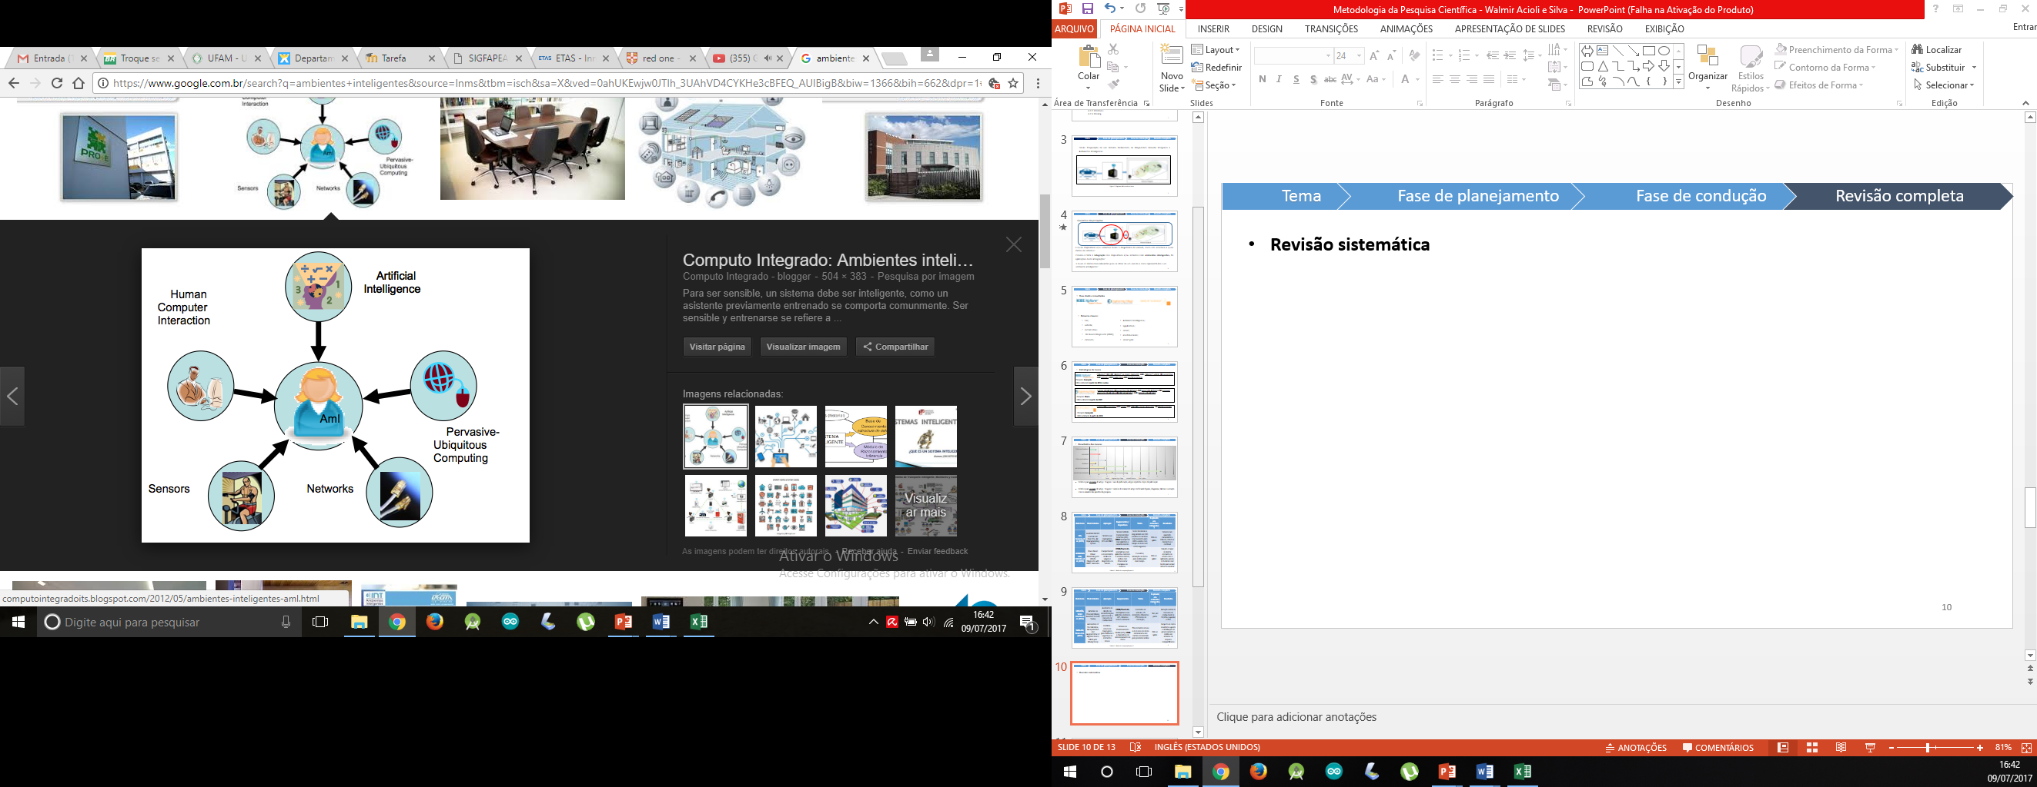
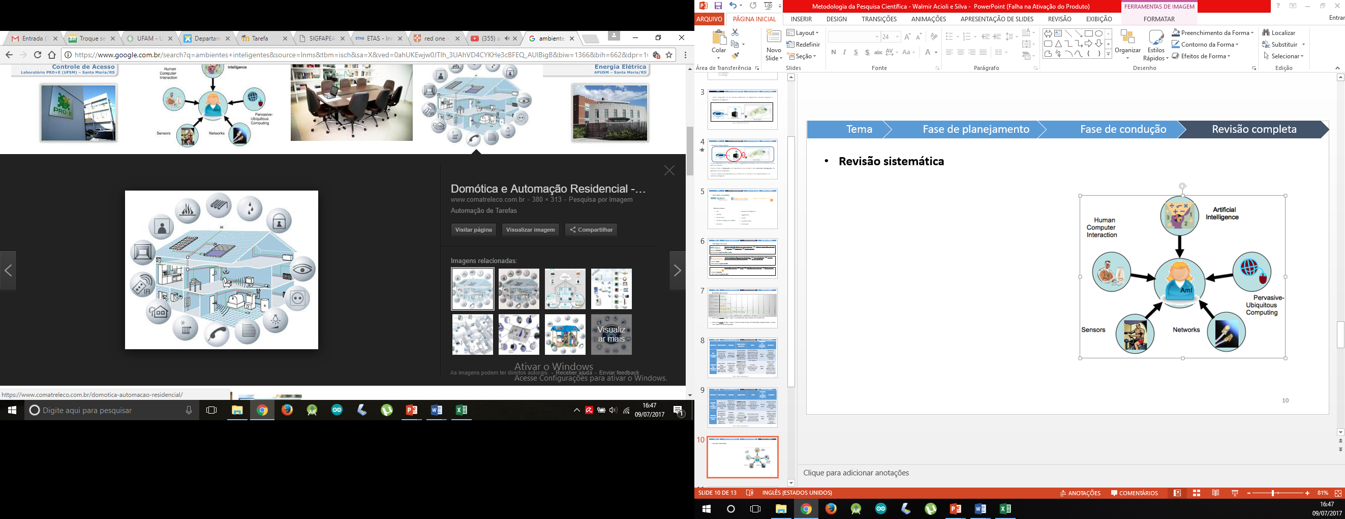
Motivação
Proposta
Introdução
Objetivo
Conclusão
Trabalhos
Ambientes Inteligentes
Figura 1: Ambientes Inteligentes (AmI)
Figura 2: Aplicações de AmI

Slide 5
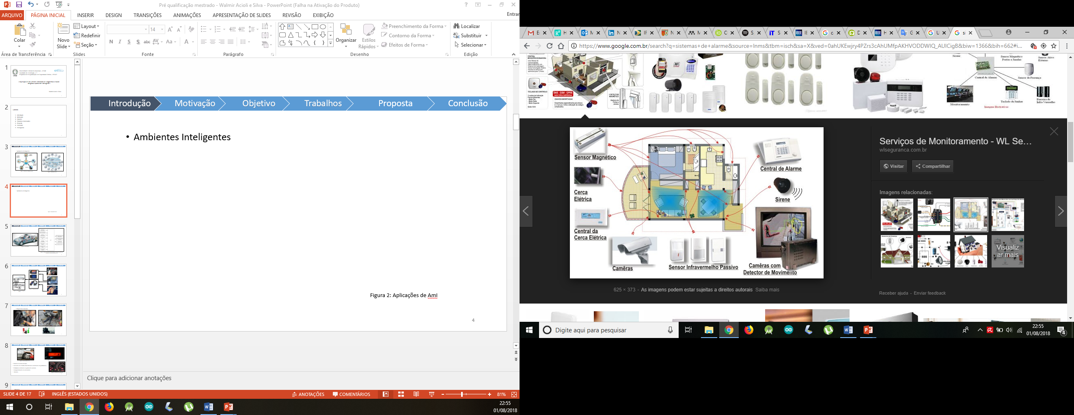
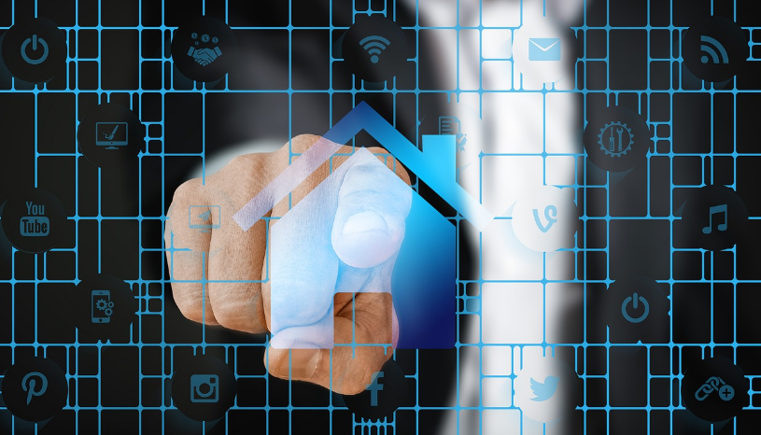
Motivação
Proposta
Introdução
Objetivo
Conclusão
Trabalhos
Ambientes Inteligentes
Figura 3: Sistema de segurança

Slide 6
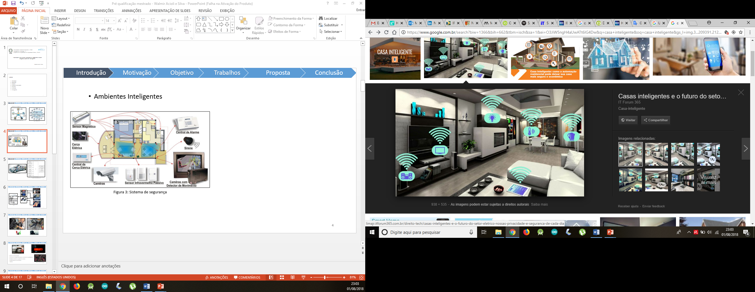
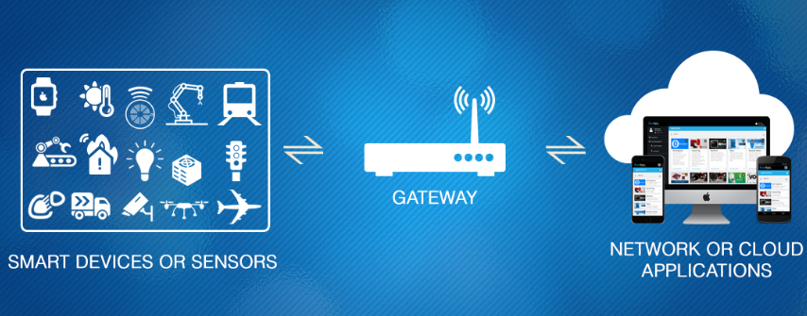
Motivação
Proposta
Introdução
Objetivo
Conclusão
Trabalhos
Ambientes Inteligentes - comunicação
Gateway:
Tradução em português, porta ou portão;
Computador ou roteador entre duas redes distintas;
Passagem entre dois ambientes distintos.
Figura 4: Casa inteligente
Vários dispositivos com diferentes tipos de conexão e protocolos de comunicação.
Figura 5: Gateway

Slide 7
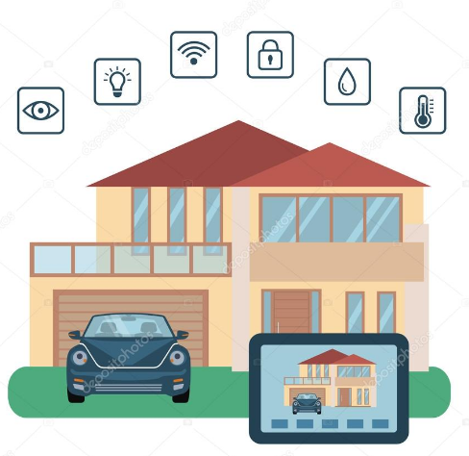
Motivação
Proposta
Introdução
Objetivo
Conclusão
Trabalhos
Ambientes Inteligentes - comunicação
Figura 5: Gateway
Figura 6: Casa com AmI

Slide 8
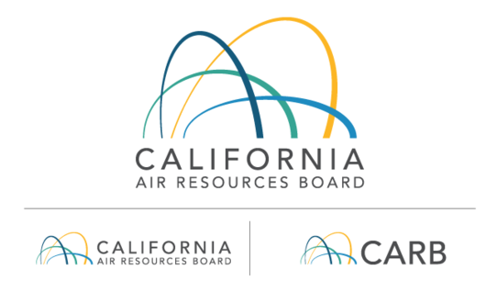
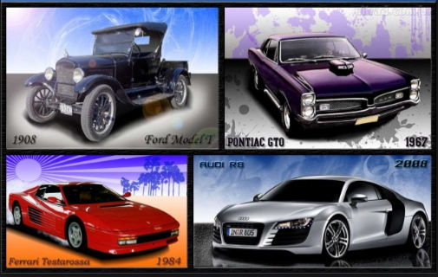
Motivação
Proposta
Introdução
Objetivo
Conclusão
Trabalhos
Evolução do automóvel
California Air Resources Board (CARB)
Fundada em 1967;
Ligada a Agência de Proteção Ambiental;
Objetivo de manter a qualidade do ar saudável;
Define os padrões de emissão dos veículos;
Fornecer abordagens inovadoras para cumprir regras.
Figura 7: Evolução dos carros

Slide 9
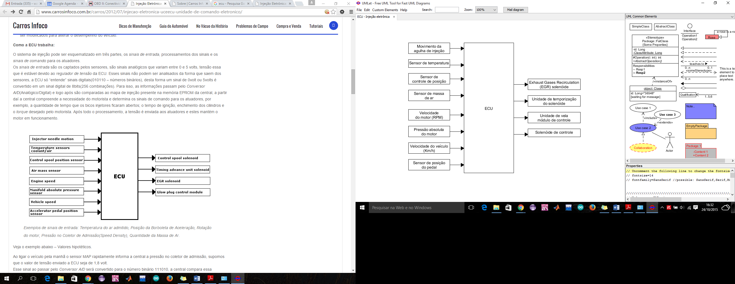
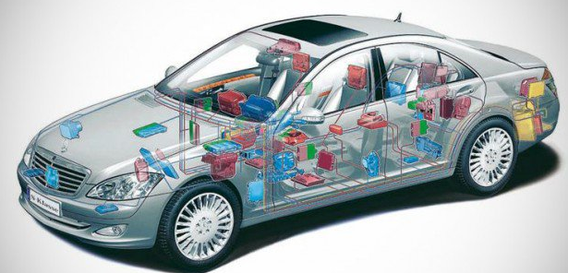
Motivação
Proposta
Introdução
Objetivo
Conclusão
Trabalhos
Evolução do automóvel
Figura 8: Carros atuais
Figura 9: Dados de entrada e saída da Eletronic Control Unit (ECU) ou Unidade de Controle Eletrônico (UCE)

Slide 10
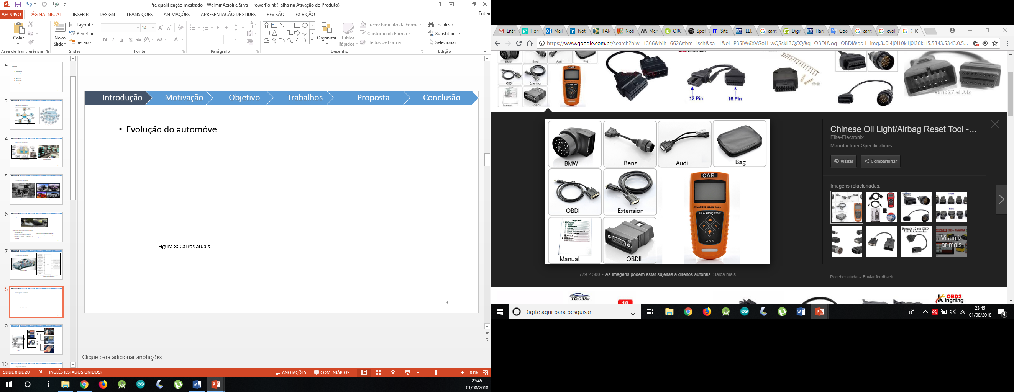
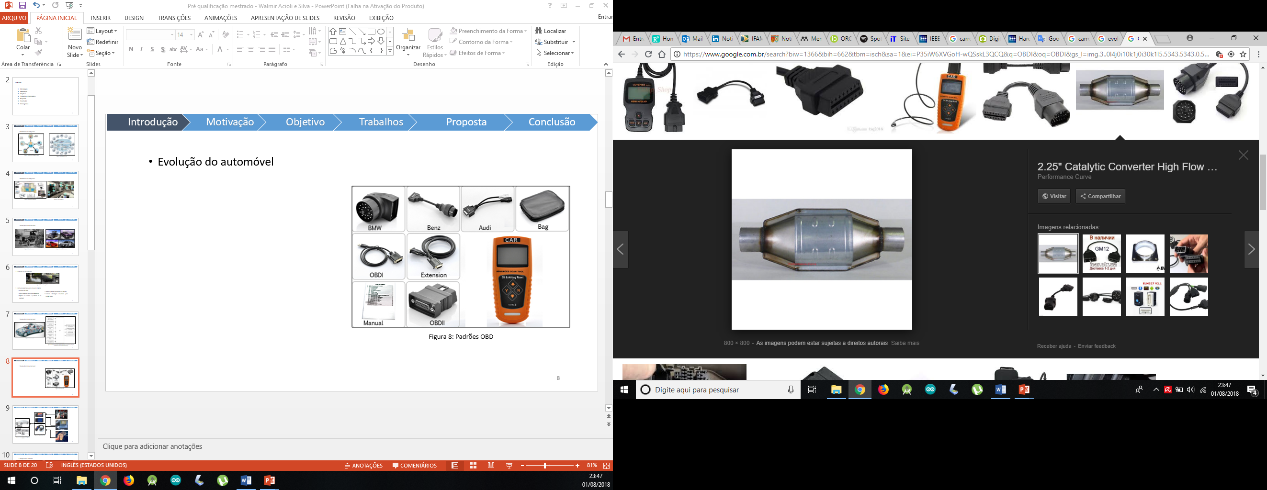
Motivação
Proposta
Introdução
Objetivo
Conclusão
Trabalhos
Medidas do CARB
Figura 10: Catalisador
Figura 11: Padrões On-Board Diagnostic

Slide 11
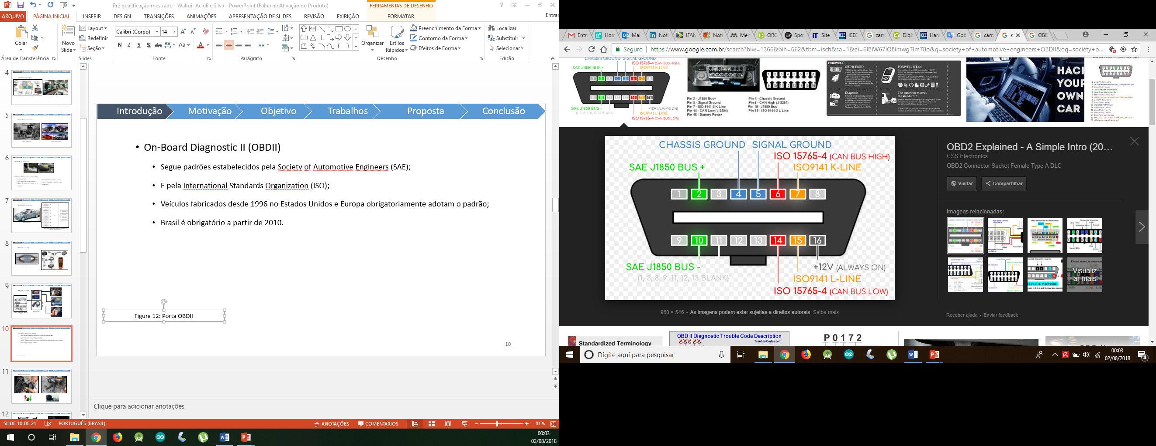
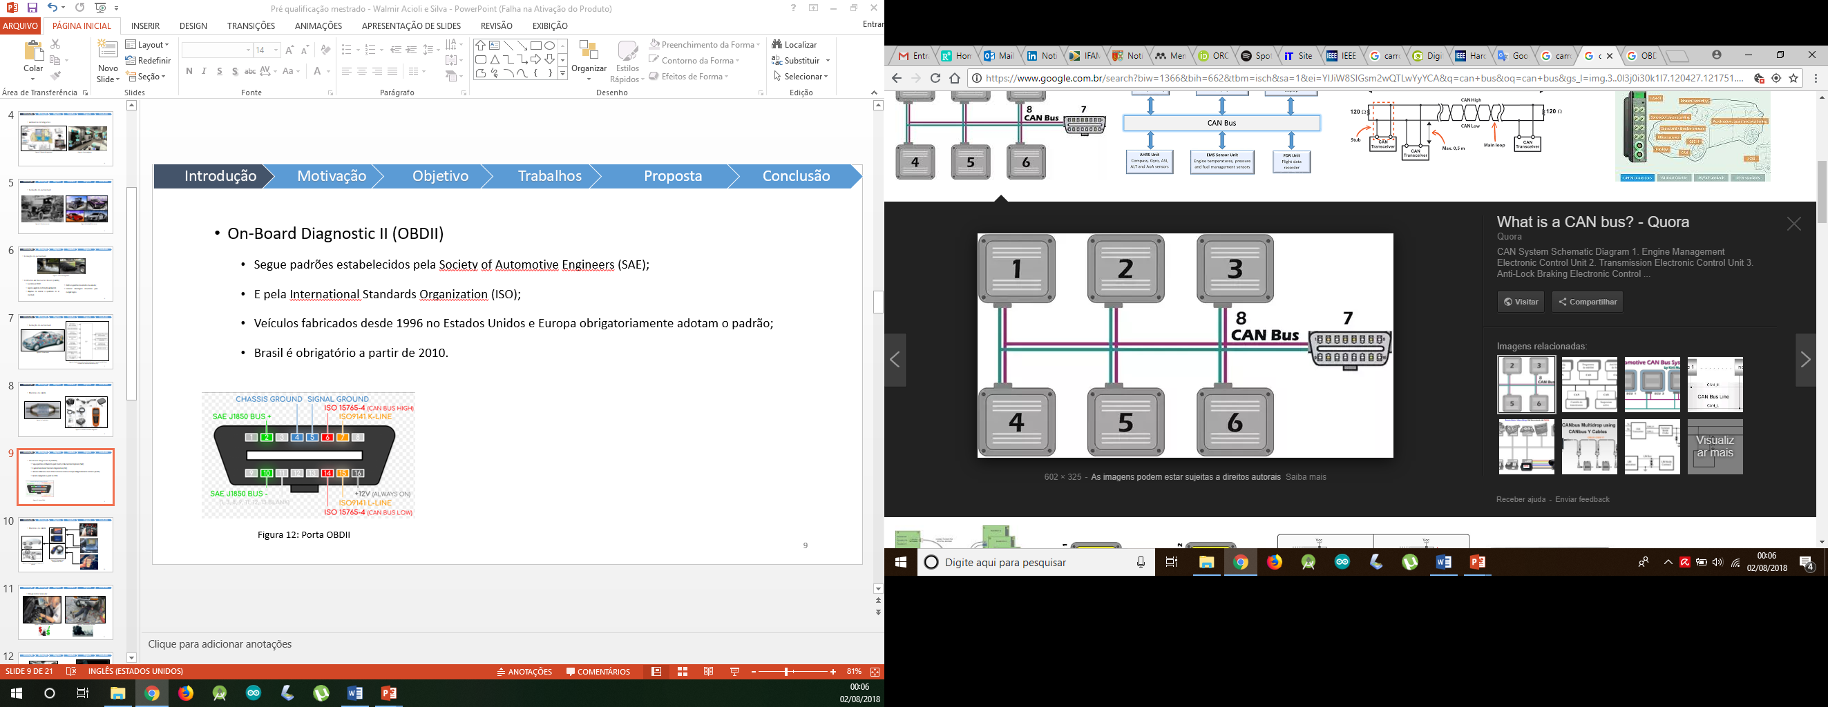
Motivação
Proposta
Introdução
Objetivo
Conclusão
Trabalhos
Medidas do CARB
On-Board Diagnostic II (OBDII)
Segue padrões estabelecidos pela Society of Automotive Engineers (SAE);
E pela International Standards Organization (ISO);
Veículos fabricados desde 1996 no Estados Unidos e Europa obrigatoriamente adotam o padrão;
Brasil é obrigatório a partir de 2010.
Figura 12: Porta OBDII
Figura 13: CAN Bus

Slide 12
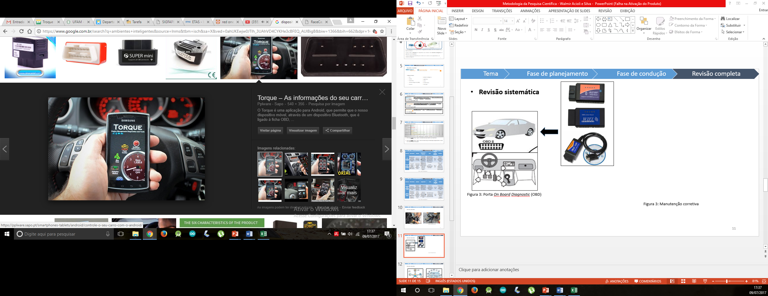
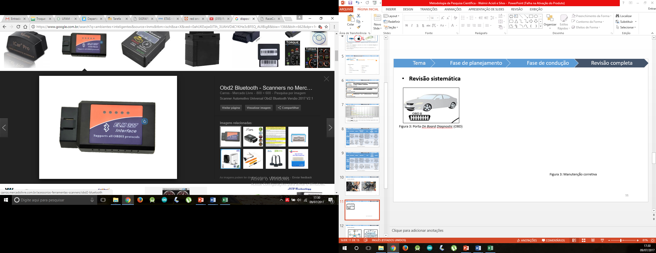
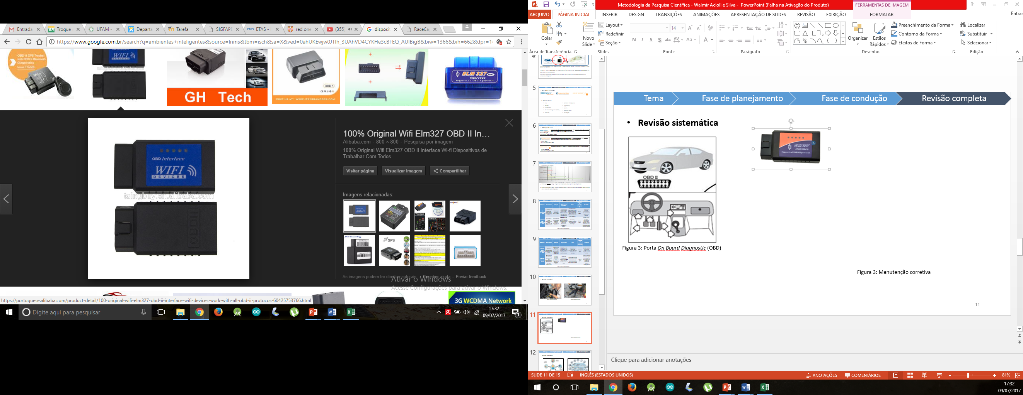
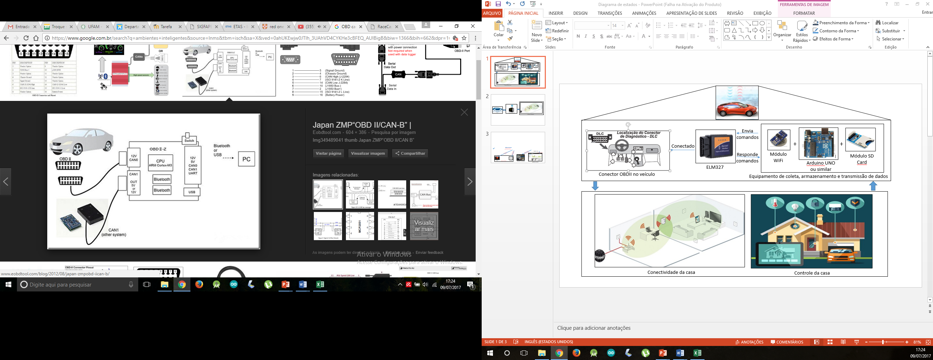
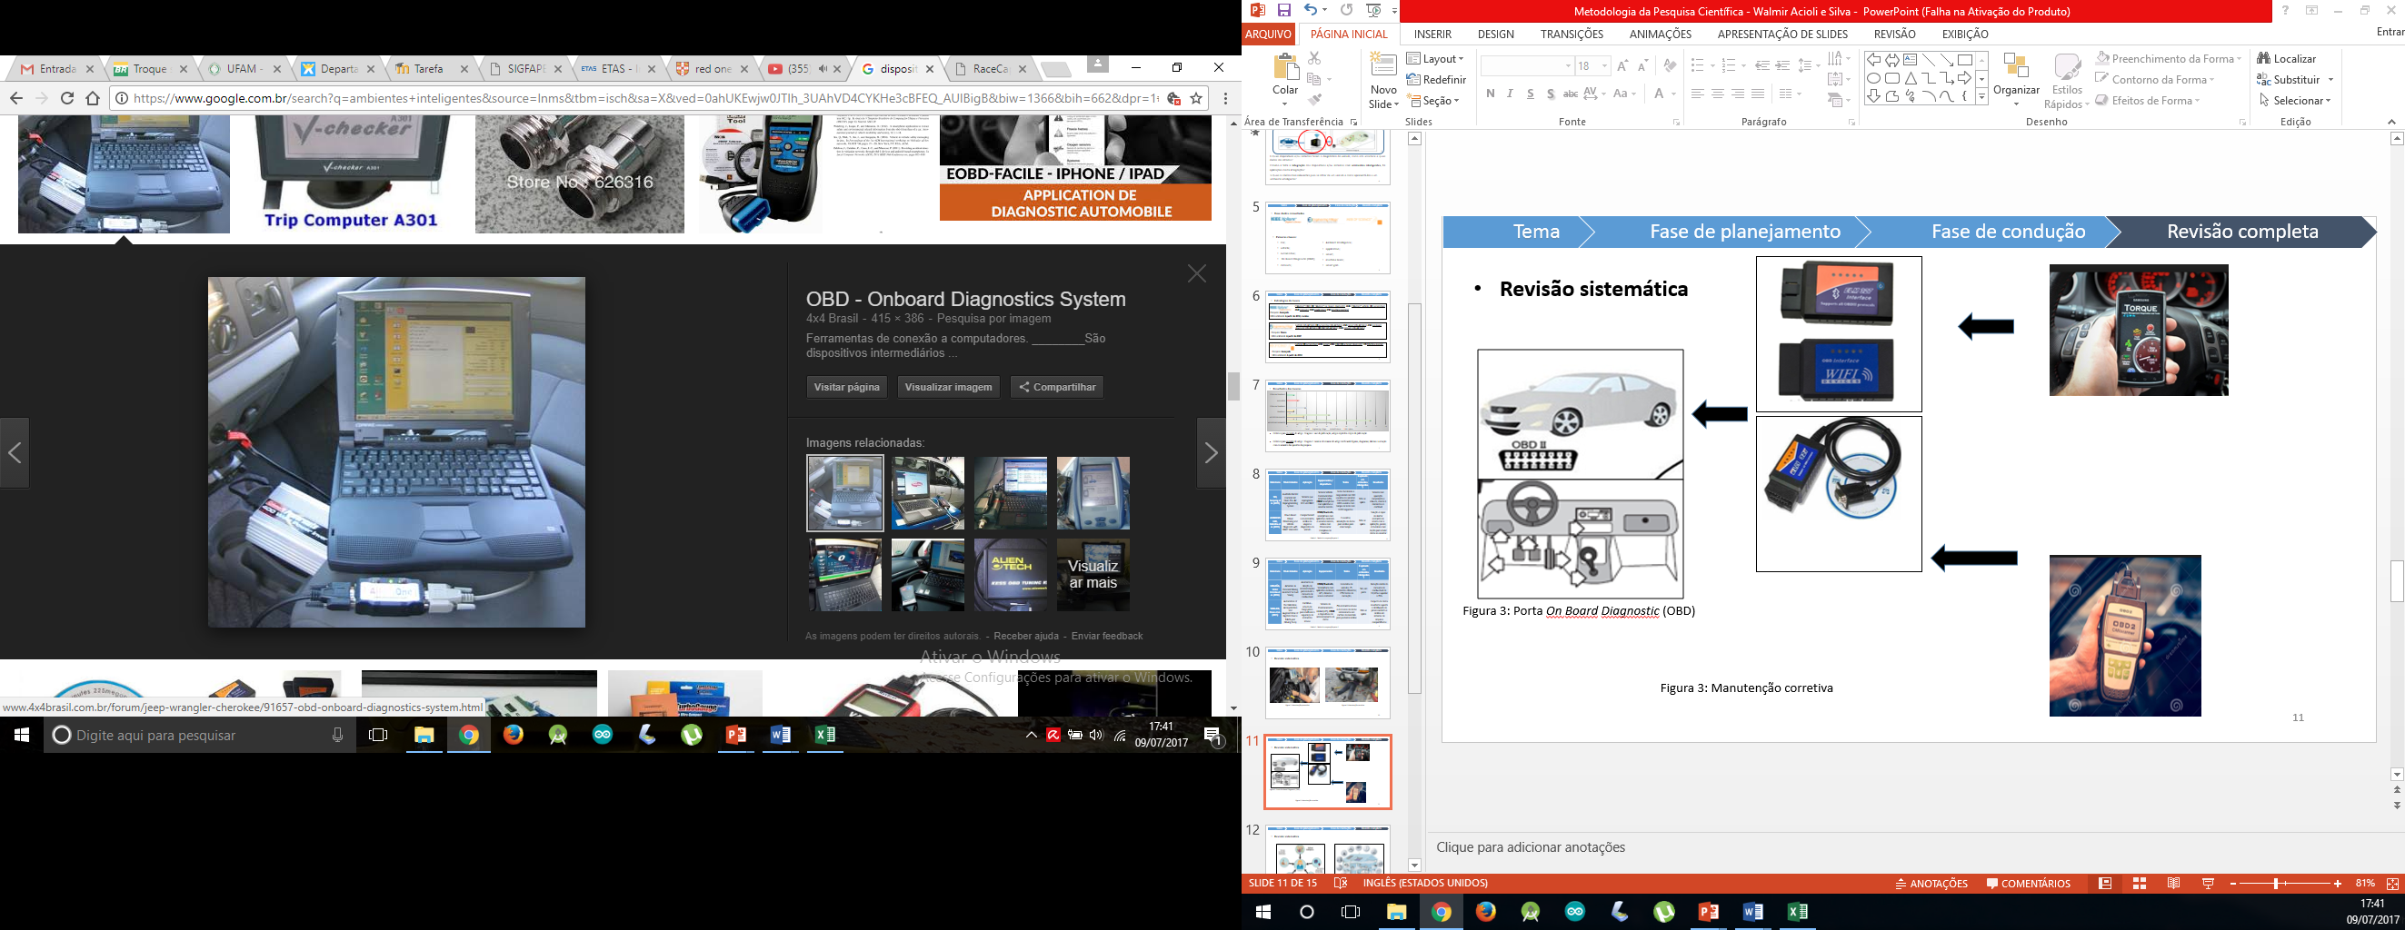
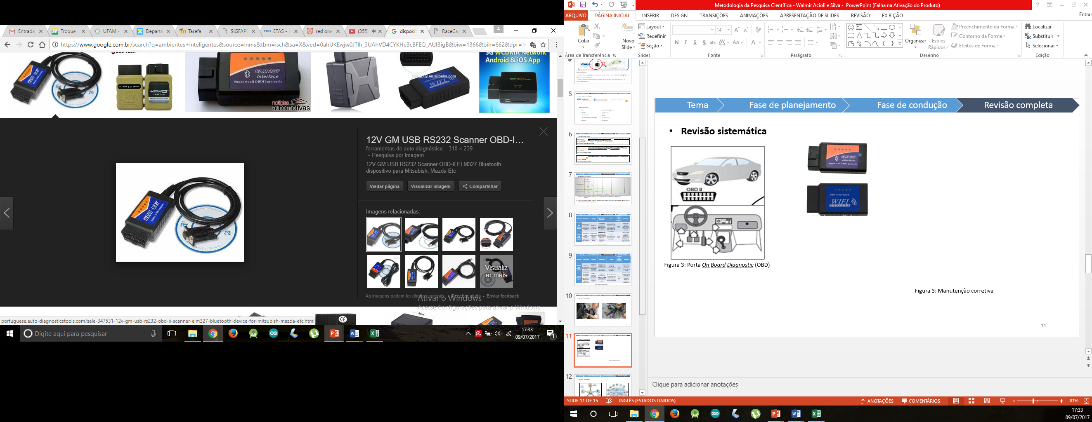
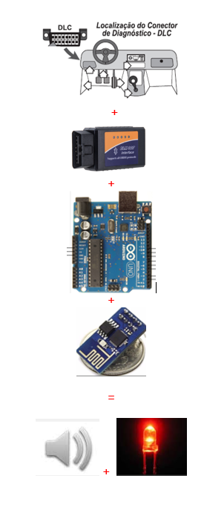
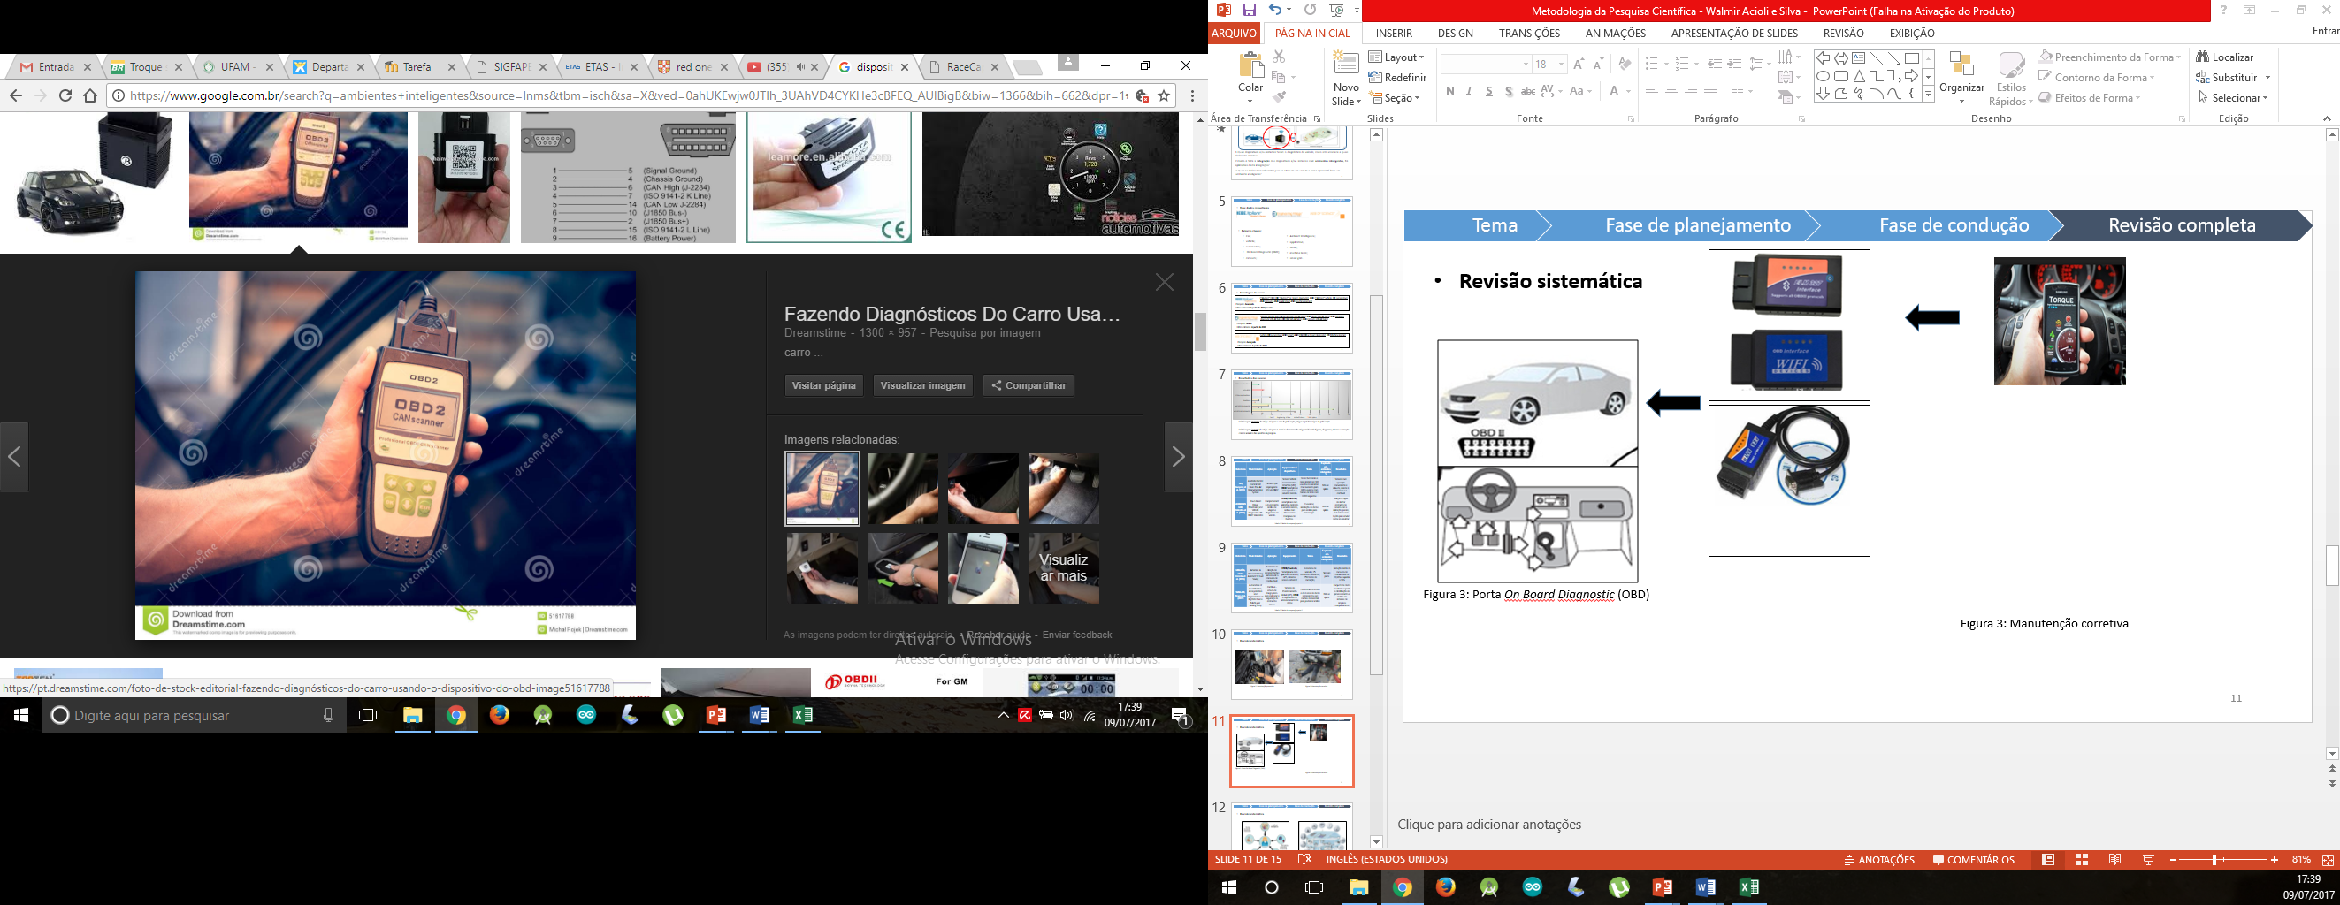
Motivação
Proposta
Introdução
Objetivo
Conclusão
Trabalhos
Figura 15: Scanners ou adaptadores OBDII
Figura 14: Porta On-Board Diagnostic II (OBDII)

Slide 13
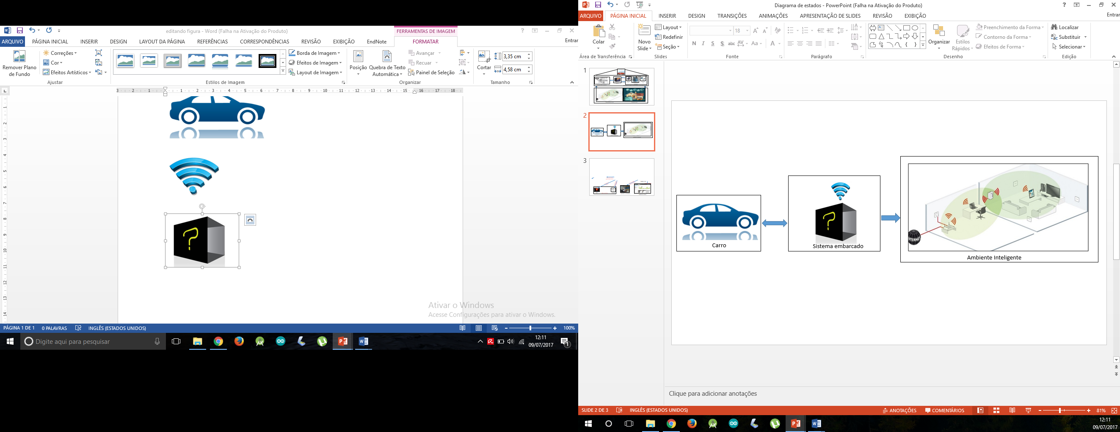
Motivação
Proposta
Introdução
Objetivo
Conclusão
Trabalhos
Esboço da proposta
Carro
Casa com AmI
Figura 16: Diagrama básico sobre o tema

Slide 14
MOTIVAÇÃO

Slide 15
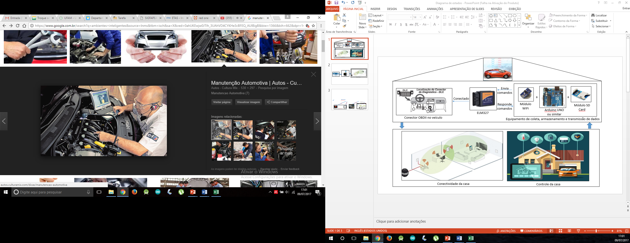
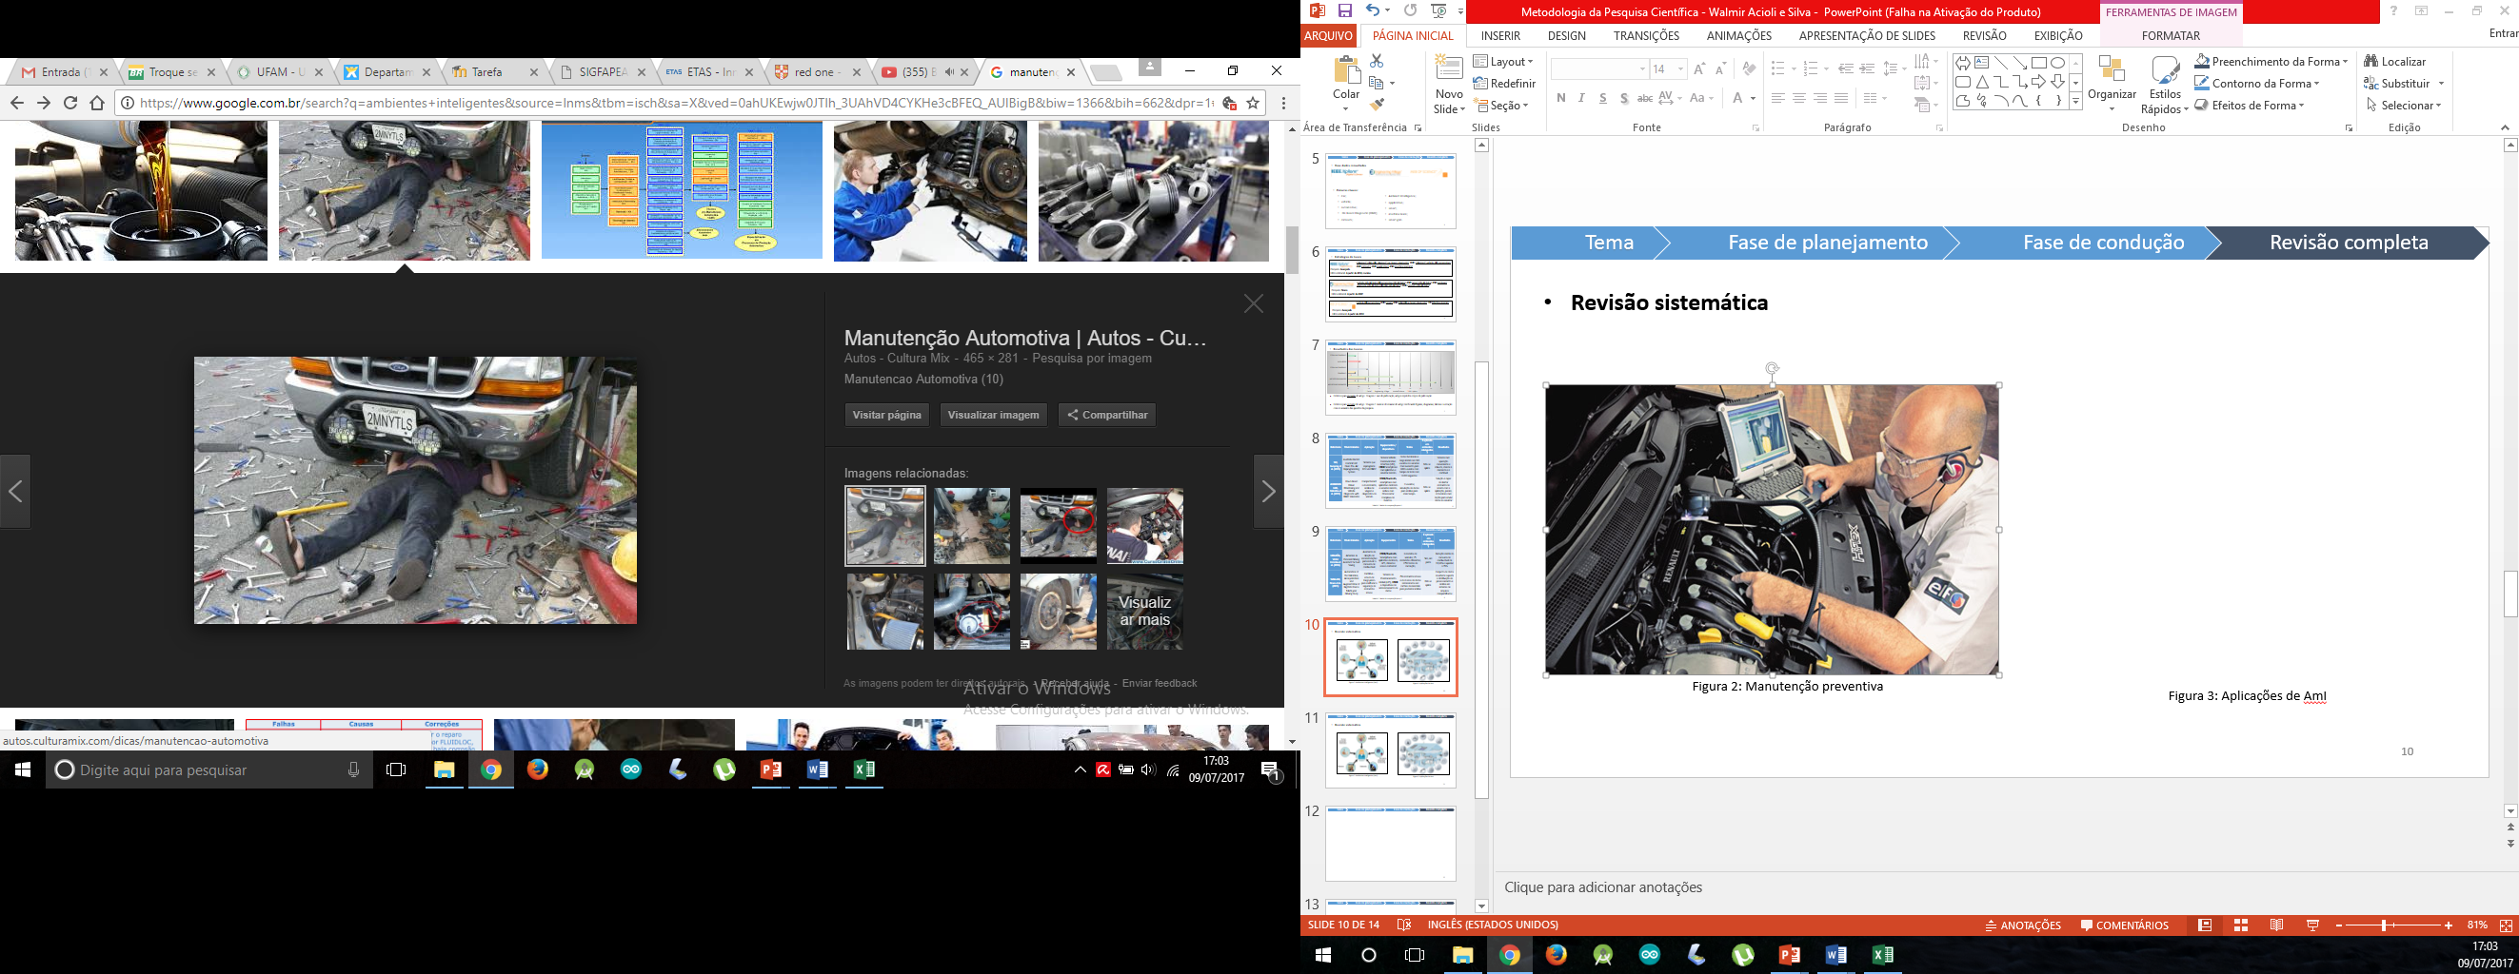
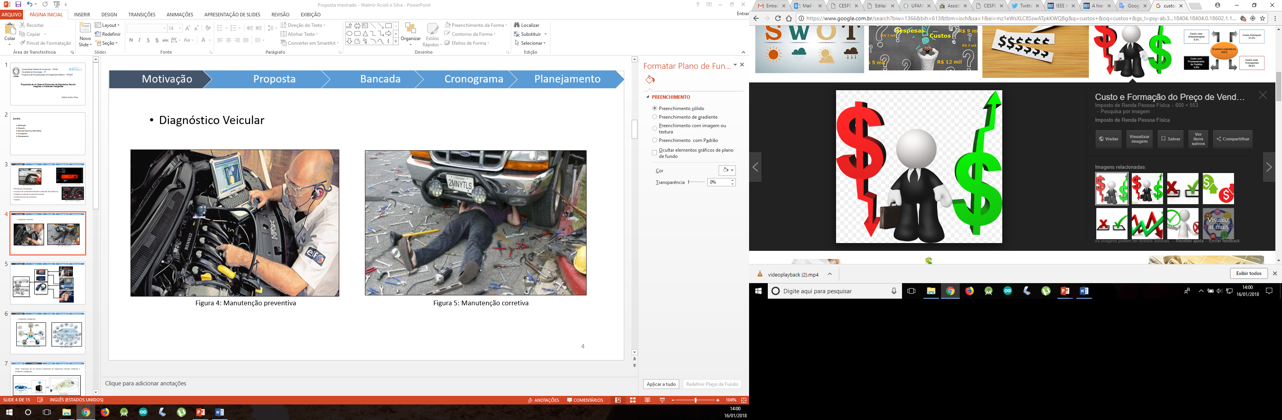
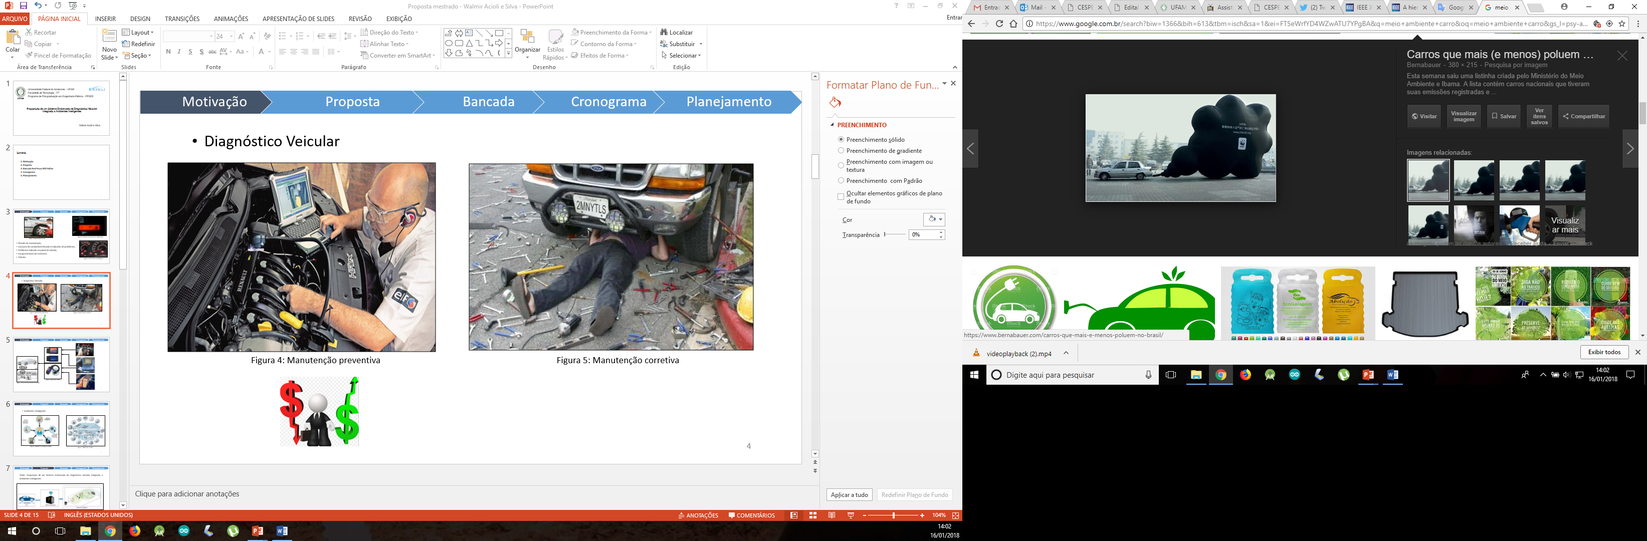
Motivação
Proposta
Introdução
Objetivo
Conclusão
Trabalhos
Diagnóstico Veicular
Figura 17: Manutenção preventiva
Figura 18: Manutenção corretiva

Slide 16
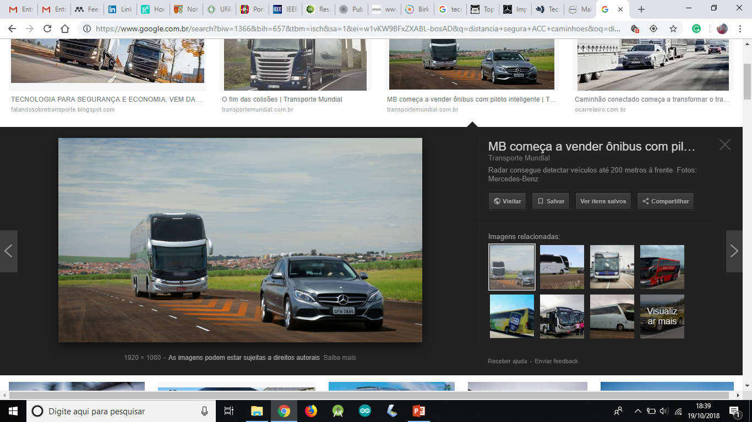
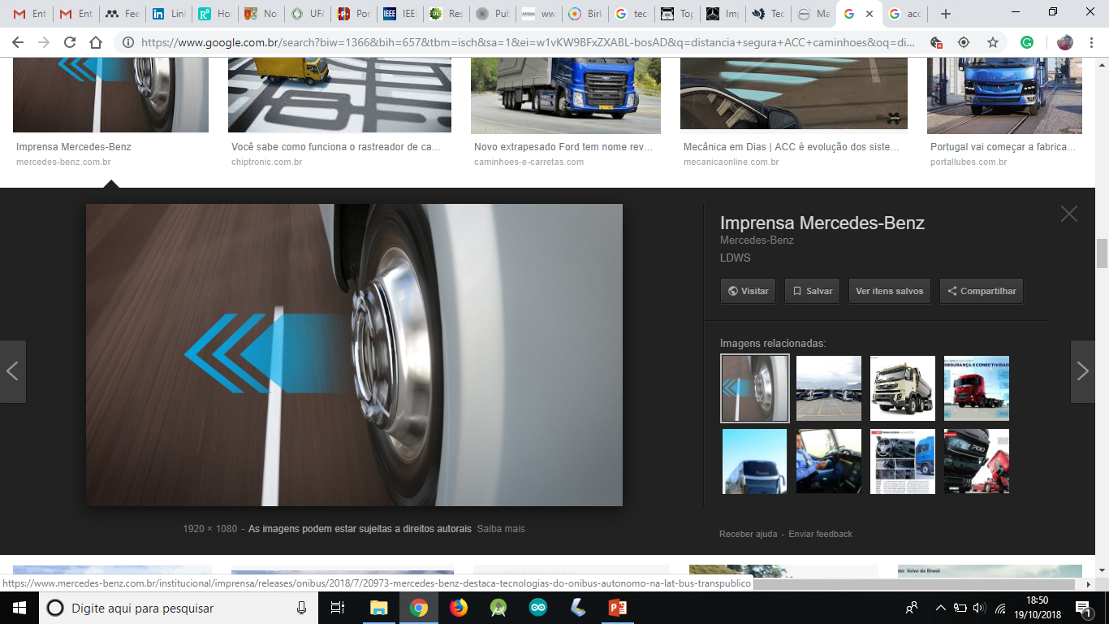
Motivação
Proposta
Introdução
Objetivo
Conclusão
Trabalhos
Veículos de grande porte (carga e transporte);
Tecnologias avançadas específicas:
Active Cruiser Control (ACC) distância segura;
Lane Keeping System (LKS) olho na faixa;
Figura 19: Aplicação do ACC
Gerenciamento de diesel;
Controle eletrônico de estabilidade;
Detector de atenção e cansaço.
Figura 20: Aplicação do LKS

Slide 17
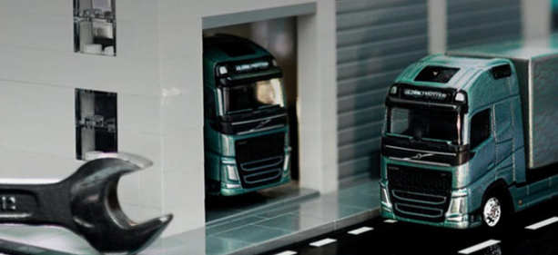
Motivação
Proposta
Introdução
Objetivo
Conclusão
Trabalhos
Figura 21: Manutenção preditiva da Volvo
Alguns veículos da Volvo são capazes de enviar dados para as concessionárias analisá-los, e avaliar o desgaste de peças, tais como:
Filtros de ar;
Baterias;
Freios
Embreagens.
Melhor desempenho dos veículos;
Maior produtividade no transporte;

Slide 18
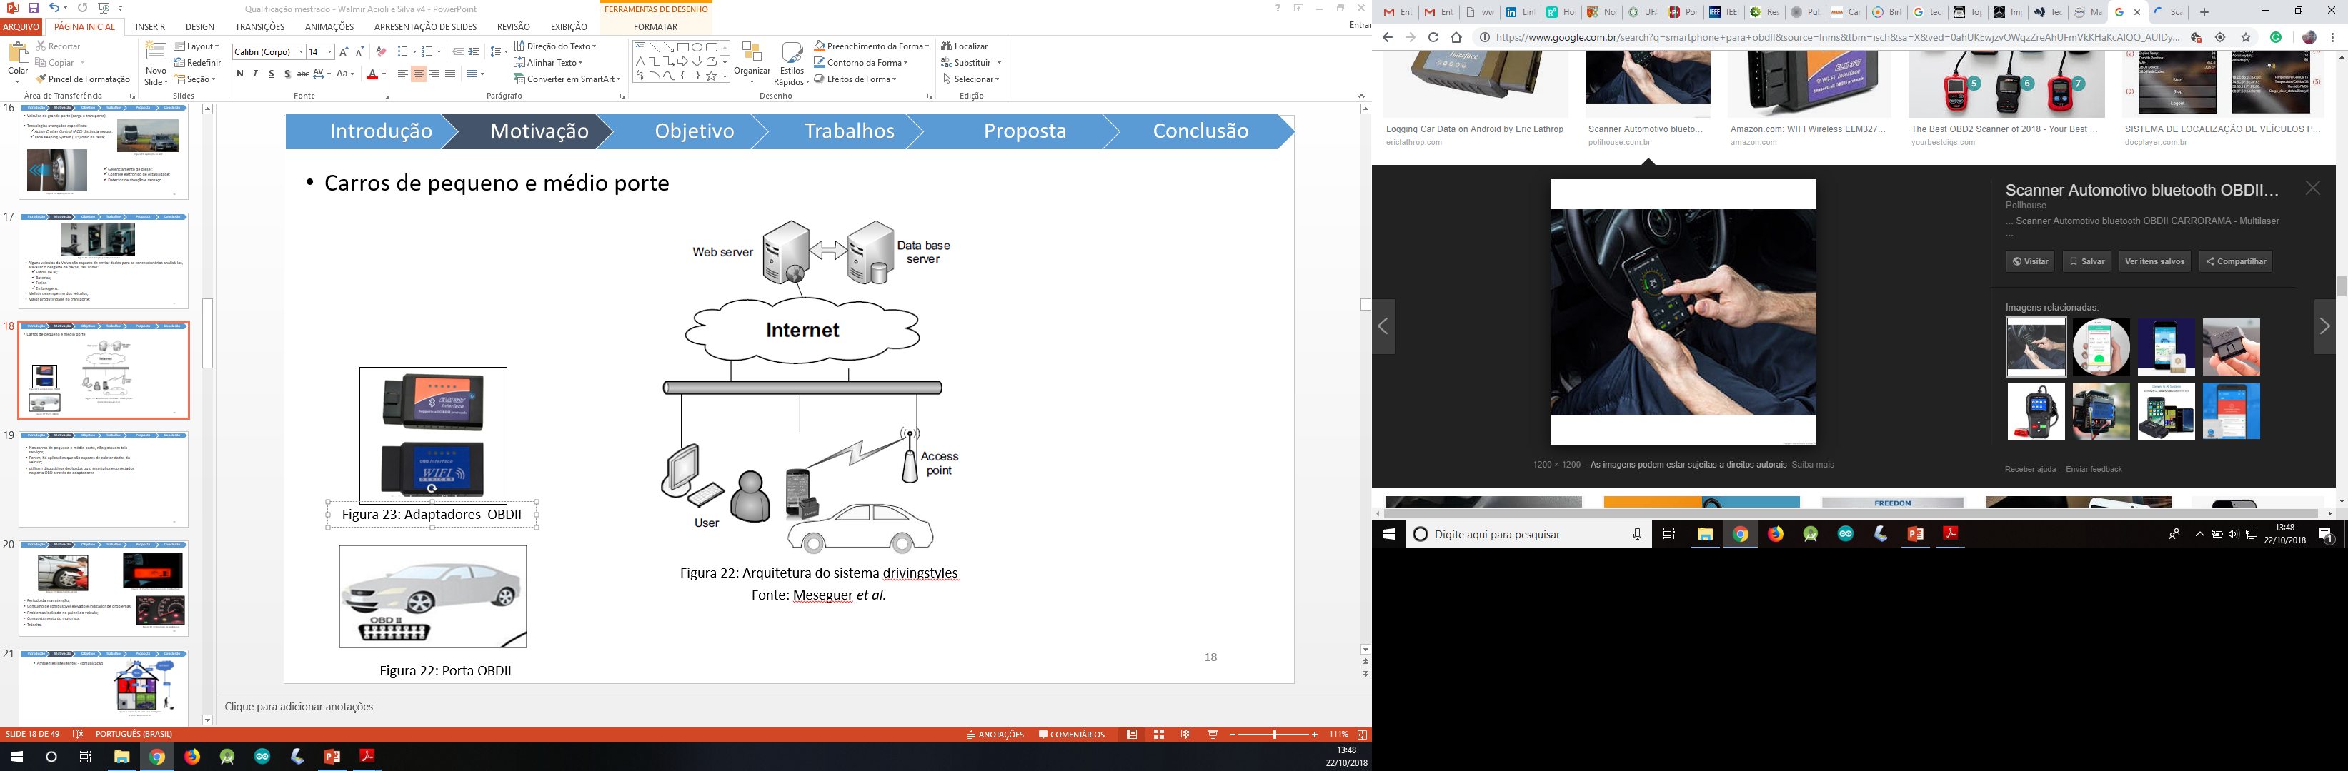
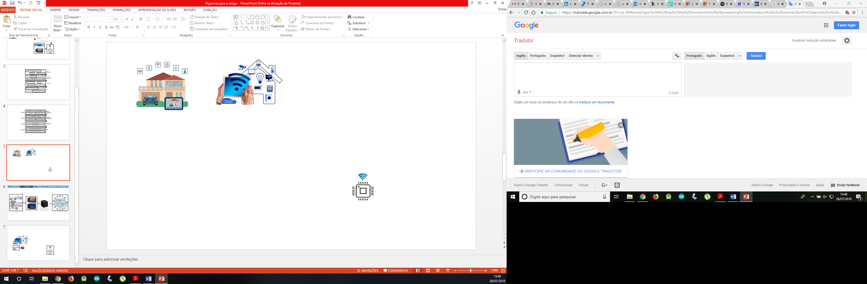
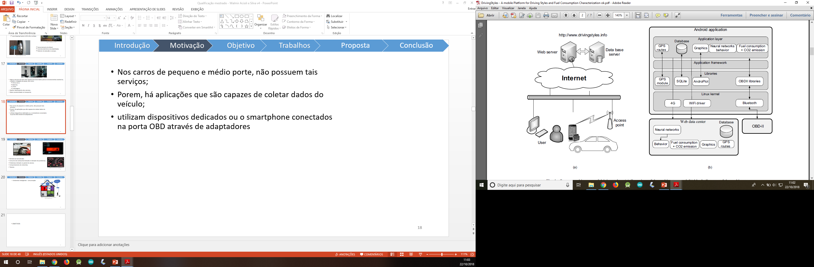
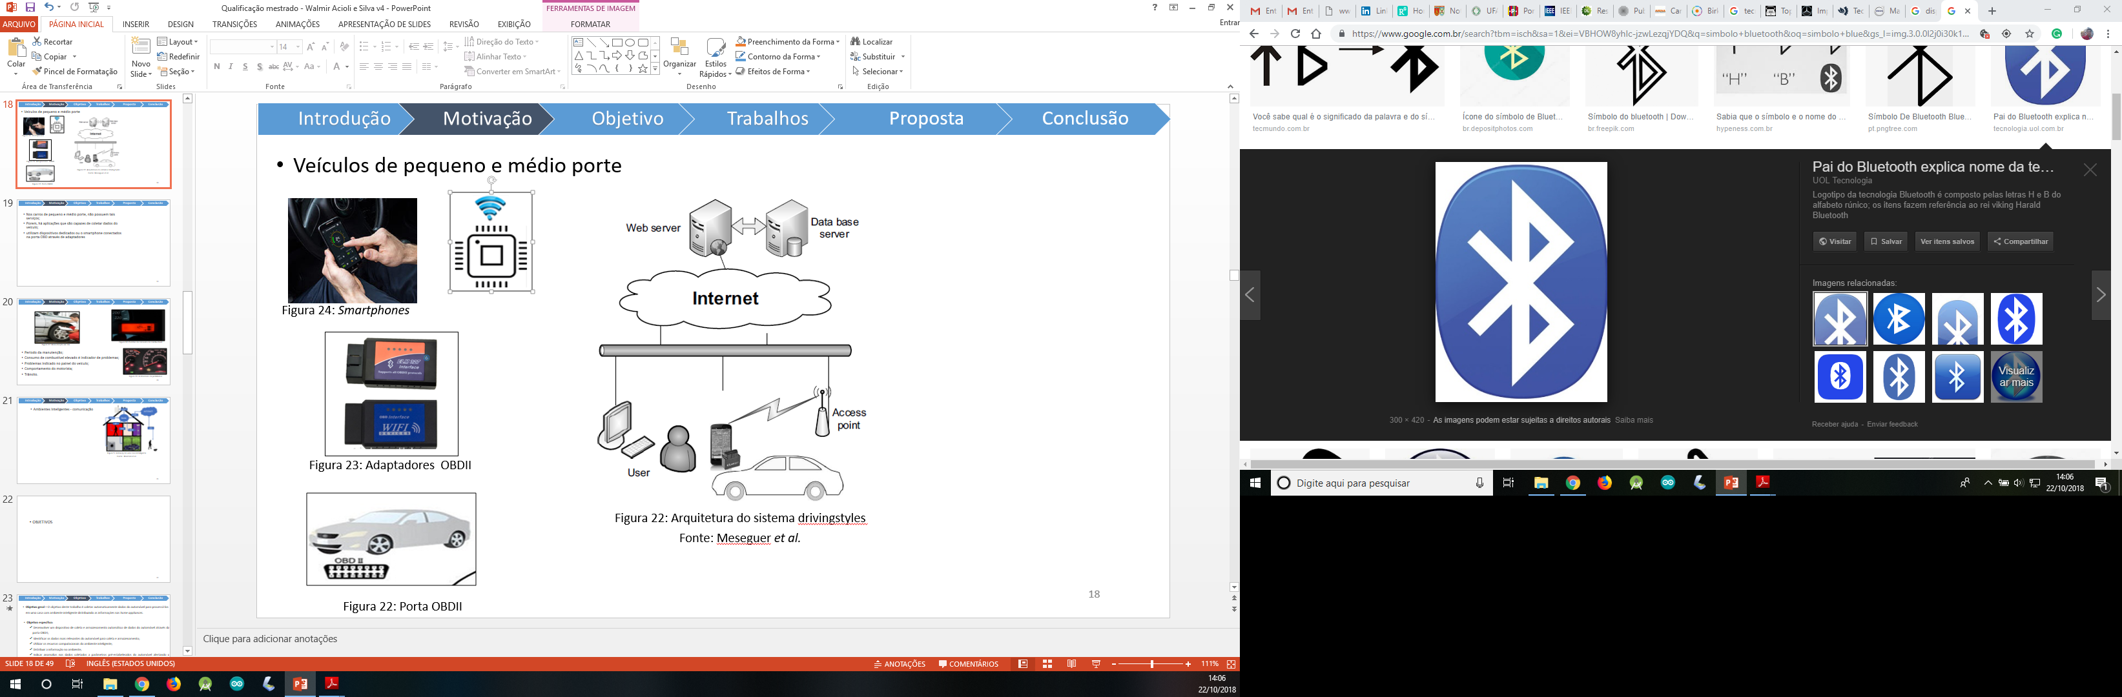
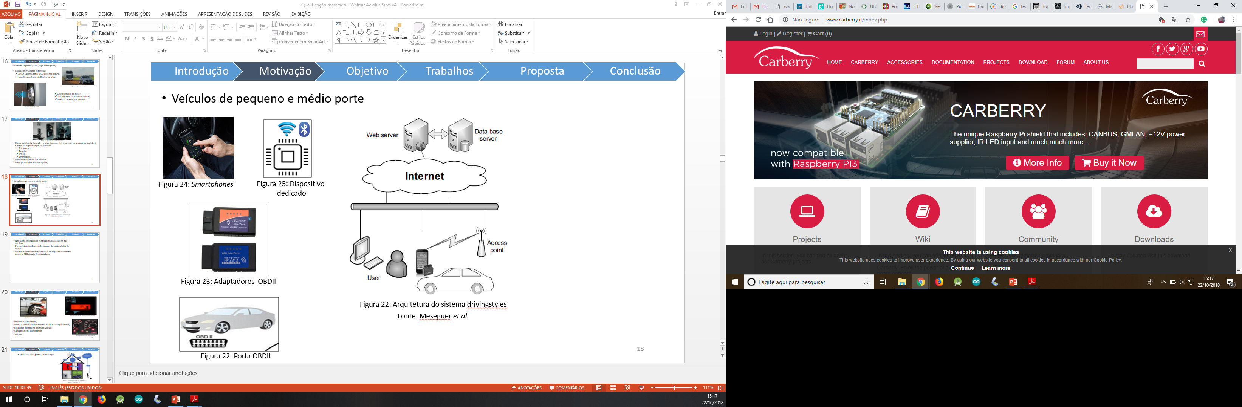
Motivação
Proposta
Introdução
Objetivo
Conclusão
Trabalhos
Veículos de pequeno e médio porte
Figura 24: Smartphones
Figura 25: Dispositivo
dedicado
Fonte: http://www.carberry.it
Caixa preta;
Diagnóstico;
Central multimídia;
Sistema de alarme.
Figura 23: Adaptadores OBDII
Figura 26: Arquitetura do sistema drivingstyles
Fonte: Meseguer et al., 2017
Figura 22: Porta OBDII

Slide 19
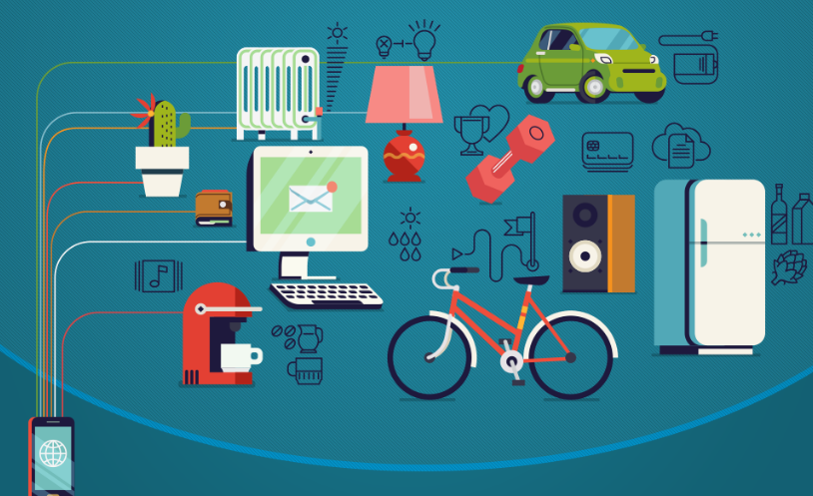
Motivação
Proposta
Introdução
Objetivo
Conclusão
Trabalhos
Ambientes Inteligentes
Principal objetivo é facilitar a vida humana;
Principais aplicações:
Ambientes assistidos;
Automação residencial.
Figura 27: Conectividade

Slide 20
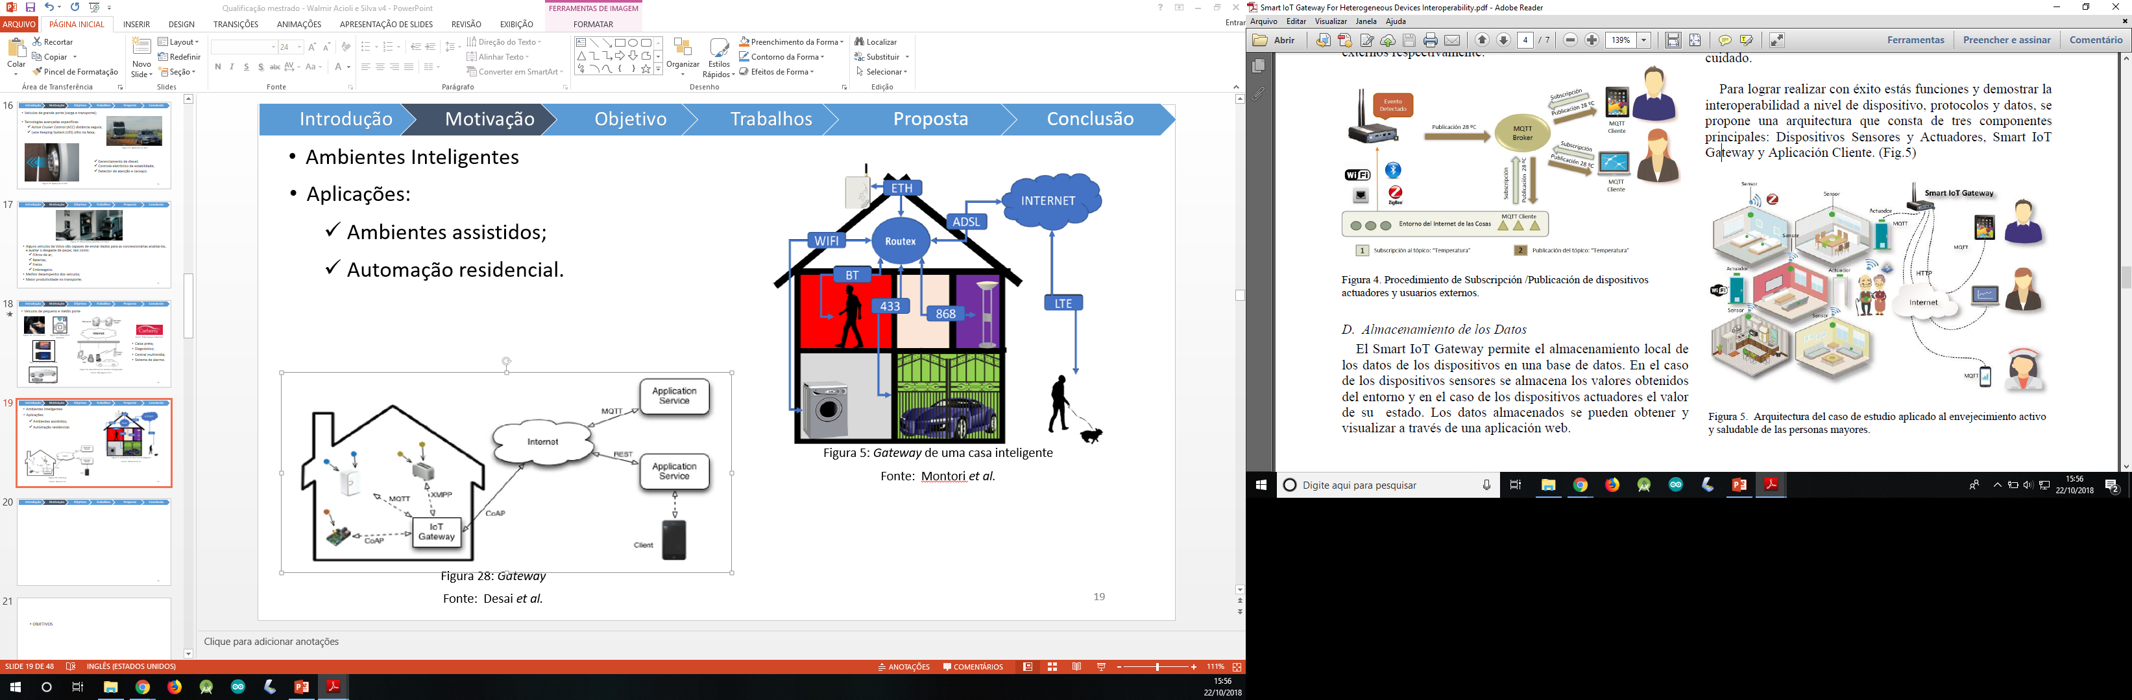
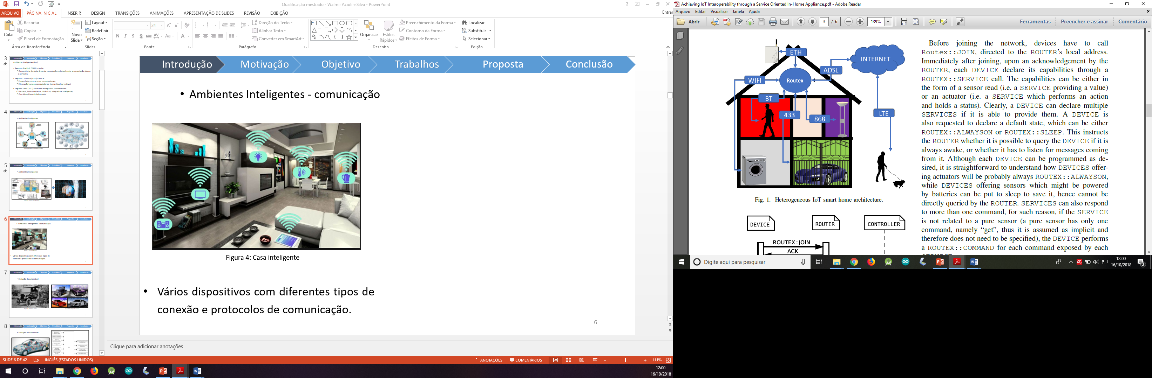
Motivação
Proposta
Introdução
Objetivo
Conclusão
Trabalhos
Ambientes Inteligentes
Ambientes assistidos;
Automação residencial
Figura 27: Gateway de uma casa inteligente
Figura 28: Gateway
Fonte: Montori et al., 2017
Fonte: D. C. Yacchirema and C.Palau, 2016

Slide 21
Motivação
Proposta
Introdução
Objetivo
Conclusão
Trabalhos
Ligar todos os conceitos e falar que é relevante fazer essa pesquisa e informar que é possível de acordo com os trabalhos relacionados na introdução

Slide 22
OBJETIVOS

Slide 23
Motivação
Proposta
Introdução
Objetivo
Conclusão
Trabalhos
Objetivo geral – O objetivo deste trabalho é coletar automaticamente dados do automóvel para processá-los em uma casa com ambiente inteligente distribuindo as informações nas home appliances.
Objetivo específico:
Desenvolver um dispositivo de coleta e armazenamento automático de dados do automóvel através da porta OBDII;
Identificar os dados mais relevantes do automóvel para coleta e armazenamento;
Utilizar os recursos computacionais do ambiente inteligente;
Distribuir a informação no ambiente;
Indicar anomalias nos dados coletados a parâmetros pré-estabelecidos do automóvel alertando o usuário por meio das home appliances;
Mostrar as informações do automóvel gerando relatórios aos usuários por meio das home appliances.

Slide 24
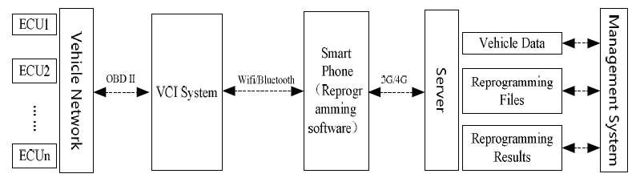
Motivação
Proposta
Introdução
Objetivo
Conclusão
Trabalhos
Trabalhos relacionados
Artigo 1: A vehicle Electric Control Unit Over-The- Air Reprogramming System
International Conference on Connected Vehicles and Expo (ICCVE). 2015
Figura 21: Blocos do sistema
Fonte: SHI, Guoyong et al. (2015)

Slide 25
Motivação
Proposta
Introdução
Objetivo
Conclusão
Trabalhos
Trabalhos relacionados
Função |  | Equipamentos / dispositivos | Tipo processamento | Interação humano máquina
 | Reprograma ECU via OBDII remotamente | 1- Sistema Vehicle Communication Interface (VCI); 2- OBDII 3- Smartphone com aplicativo; 4 - servidor remoto. | Não se aplica | Não se aplica
Tabela 1: Características do artigo

Slide 26
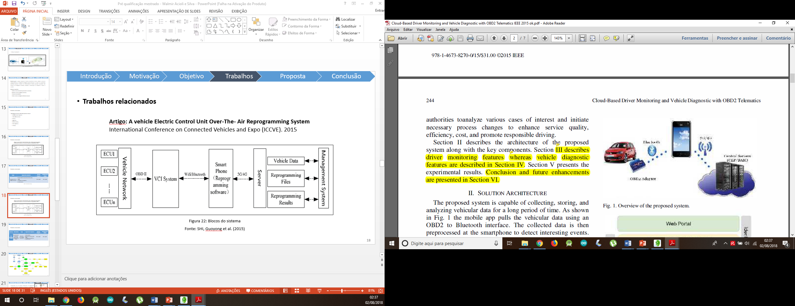
Motivação
Proposta
Introdução
Objetivo
Conclusão
Trabalhos
Trabalhos relacionados
Artigo 2: Cloud-Based Driver Monitoring and Vehicle Diagnostic with OBD2 Telematics
Fifteenth International Conference on Advances in ICT for Emerging Regions (ICTer) 2015
Figura 22: Proposta do sistema
Fonte: AMARASINGHE, Malintha et al. (2015)

Slide 27
Motivação
Proposta
Introdução
Objetivo
Conclusão
Trabalhos
Trabalhos relacionados
Função |  | Equipamentos / dispositivos | Tipo processamento | Interação humano máquina
 | 1 - Comportamento motorista; 2 – Análise da viagem; 3 – Diagnóstico do veículo. | 1- Adaptador Bluetooth OBDII 2- Smartphone com aplicativo; 3 - servidor remoto. | 1 - Técnicas de inteligência artificial para analisar dados; 2 – Processamento remoto | Smartphone
Tabela 2: Características do artigo

Slide 28
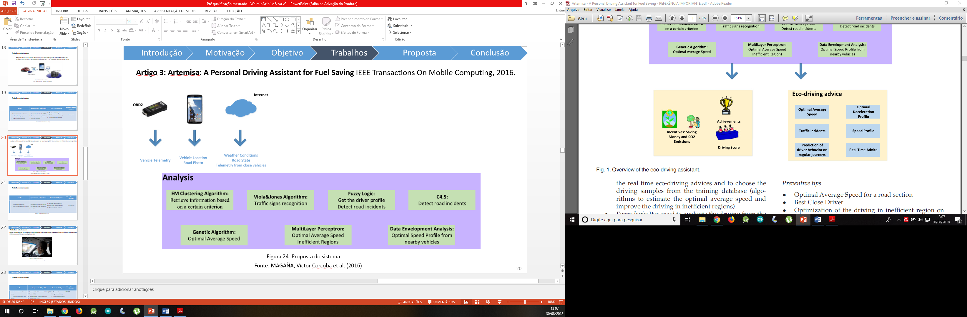
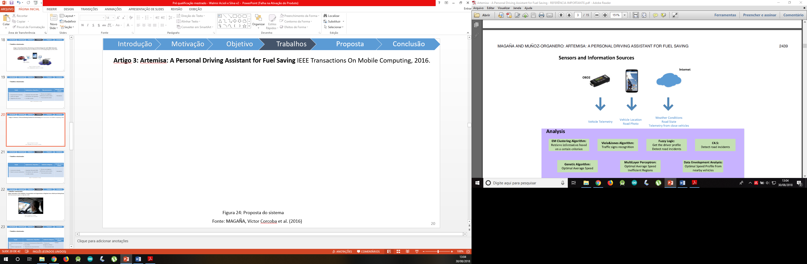
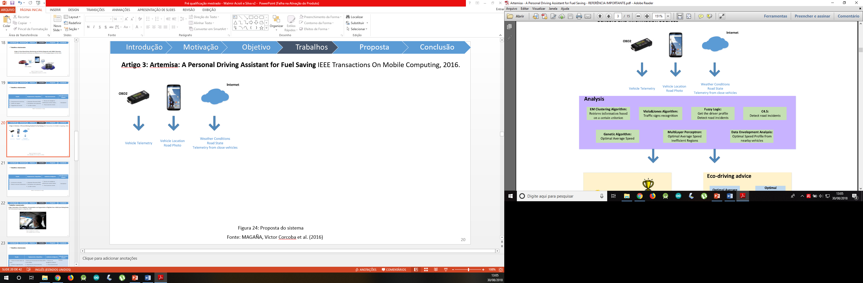
Motivação
Proposta
Introdução
Objetivo
Conclusão
Trabalhos
Artigo 3: Artemisa: A Personal Driving Assistant for Fuel Saving IEEE Transactions On Mobile Computing, 2016.
Figura 23: Proposta do sistema
Fonte: MAGAÑA, Víctor Corcoba et al. (2016)

Slide 29
Motivação
Proposta
Introdução
Objetivo
Conclusão
Trabalhos
Trabalhos relacionados
Função |  | Equipamentos / dispositivos | Tipo de processamento | Interação humano máquina
 | 1 – Assistente de direção; 2 – Reduzir consumo combustível; | 1- Adaptador Bluetooth OBDII 2- Smartphone com aplicativo; 3 - servidor remoto. | 1 - Técnicas de inteligência artificial para analisar dados; 2 – Processamento remoto | Smartphone
Tabela 3: Características do artigo

Slide 30
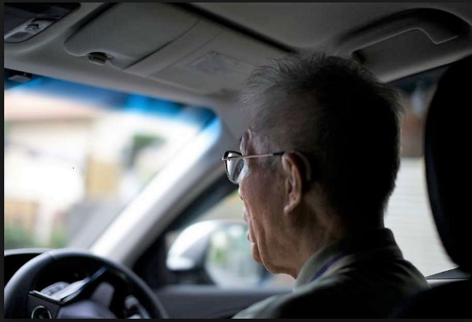
Motivação
Proposta
Introdução
Objetivo
Conclusão
Trabalhos
Trabalhos relacionados
Artigo 4: Automation of the Validation, Anonymization and Augmentation of Big Data from a Multi-year Driving Study
IEEE International Congress on Big Data, 2015
Figura 24: Aplicação do trabalho
Fonte: WALLACE, Bruce et al. (2015)

Slide 31
Motivação
Proposta
Introdução
Objetivo
Conclusão
Trabalhos
Trabalhos relacionados
Função |  | Equipamentos / dispositivos | Tipo de processamento | Interação humano máquina
 | 1 – Coleta de muitos dados do carro; 2 – Melhorar segurança dos idosos; | 1- Sistema de Posicionamento Global (GPS) 2- Porta OBDII; 3 – Dispositivo de armazenamento; 4 – Instalado no carro. | 1 - Técnicas de inteligência artificial; 2 – Processamento local. | Desktop
Tabela 4: Características do artigo

Slide 32
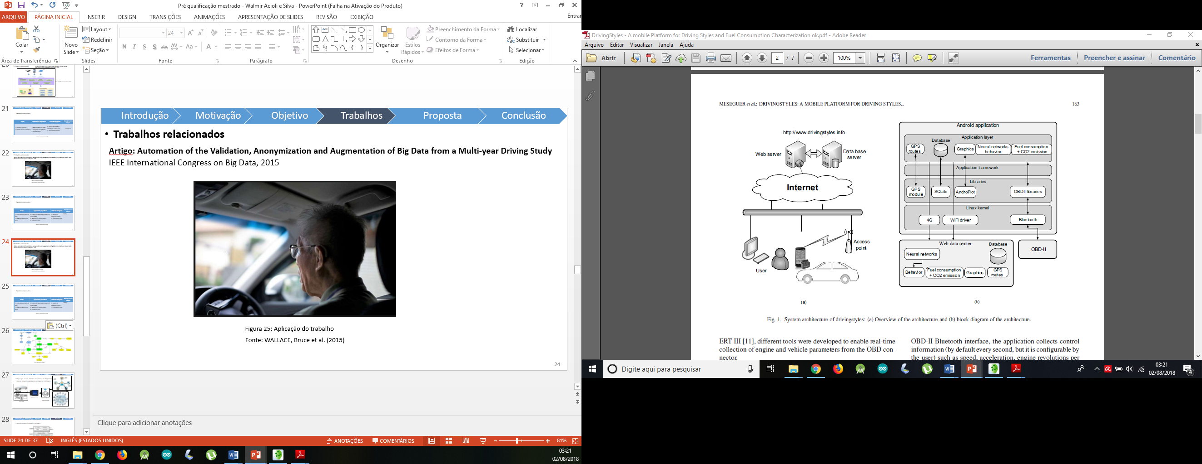
Motivação
Proposta
Introdução
Objetivo
Conclusão
Trabalhos
Trabalhos relacionados
Artigo 5: DrivingStyles: A Mobile Platform for Driving Styles and Fuel Consumption Characterization
Journal of Communications and Networks, April 2017.
Figura 25: Arquitetura do sistema
Fonte: MESEGUER, Javier E. et al. (2017)

Slide 33
Motivação
Proposta
Introdução
Objetivo
Conclusão
Trabalhos
Trabalhos relacionados
Função |  | Equipamentos / dispositivos | Ambientes Inteligentes | Interação homem máquina
 | 1 – Caracteriza estilo de direção; 2 – Assistente do motorista; 3 – Diminuir consumo combustível | 1 – Adaptador Bluetooth OBDII; 2 – Smartphone; 3 – Banco de dados; 4 – Servidor remoto. | 1 - Técnicas de inteligência artificial; 2 – Processamento remoto. | 1 – Desktop; 2 – Smartphone.
Tabela 5: Características do artigo

Slide 34
Motivação
Proposta
Introdução
Objetivo
Conclusão
Trabalhos
Trabalhos relacionados
Artigo 6: Design and Implementation of a Wireless OBD II Fleet Management System
IEEE Sensors Journal, 2017.
MALEKIAN, R. et al. (2017).
Artigo 7: Driving Behavior Signals and Machine Learning: A Personalized Driver Assistance System
IEEE 18th International Conference on Intelligent Transportation Systems, Las Palmas, 2015.
MARTÍNEZ, M. V. (2015).
Artigo 8: Vehicular engine oil service life characterization using On-Board Diagnostic (OBD) sensor data
IEEE SENSORS 2014 Proceedings.
SIEGEL, J. et al. (2014).
Artigo 9: Driving Behavior Analysis Based on Vehicle OBD Information and AdaBoost Algorithms
Proceedings of the International MultiConference of Engineers and Computer Scientists 2015.
CHEN, S. H., et al. (2015).

Slide 35
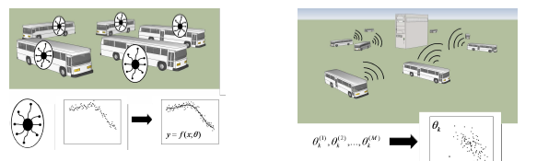
Motivação
Proposta
Introdução
Objetivo
Conclusão
Trabalhos
Trabalhos relacionados
Machine learning methods for vehicle predictive maintenance
using off-board and on-board data
© Rune Prytz
Halmstad University Dissertations no. 9
ISBN: 978-91-87045-18-9 (printed)
ISBN 978-91-87045-17-2 (pdf)
Publisher: Halmstad University Press, 2014 | www.hh.se/hup
Printer: Media-Tryck, Lund
Figura 26: Rede comunicação interna abordagem COSMO
Fonte: PRYTZ, R. et al. (2014)

Slide 36
Motivação
Proposta
Introdução
Objetivo
Conclusão
Trabalhos
Sistema proposto
Função |  | Equipamentos / dispositivos | Tipo de processamento | Interação humano máquina
 | 1 – Alertar motorista no ambiente da casa; 2 – Sugerir soluções; 3 – Mostrar status do carro. | 1 – Adaptador Wi-Fi OBDII; 2 –Dispositivo instalado no carro; 3 – Servidor local. | 1 - Técnicas de inteligência artificial; 2 – Processamento local. | Home Appliances
Tabela 6: Características do sistema proposto

Slide 37
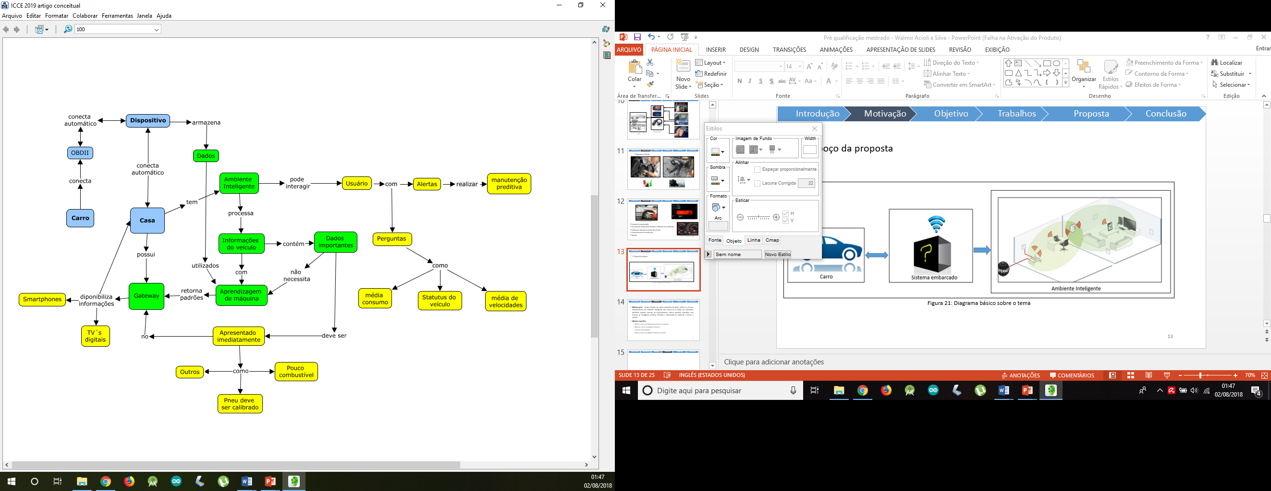
Motivação
Proposta
Introdução
Objetivo
Conclusão
Trabalhos
Mapa conceitual da proposta

Slide 38
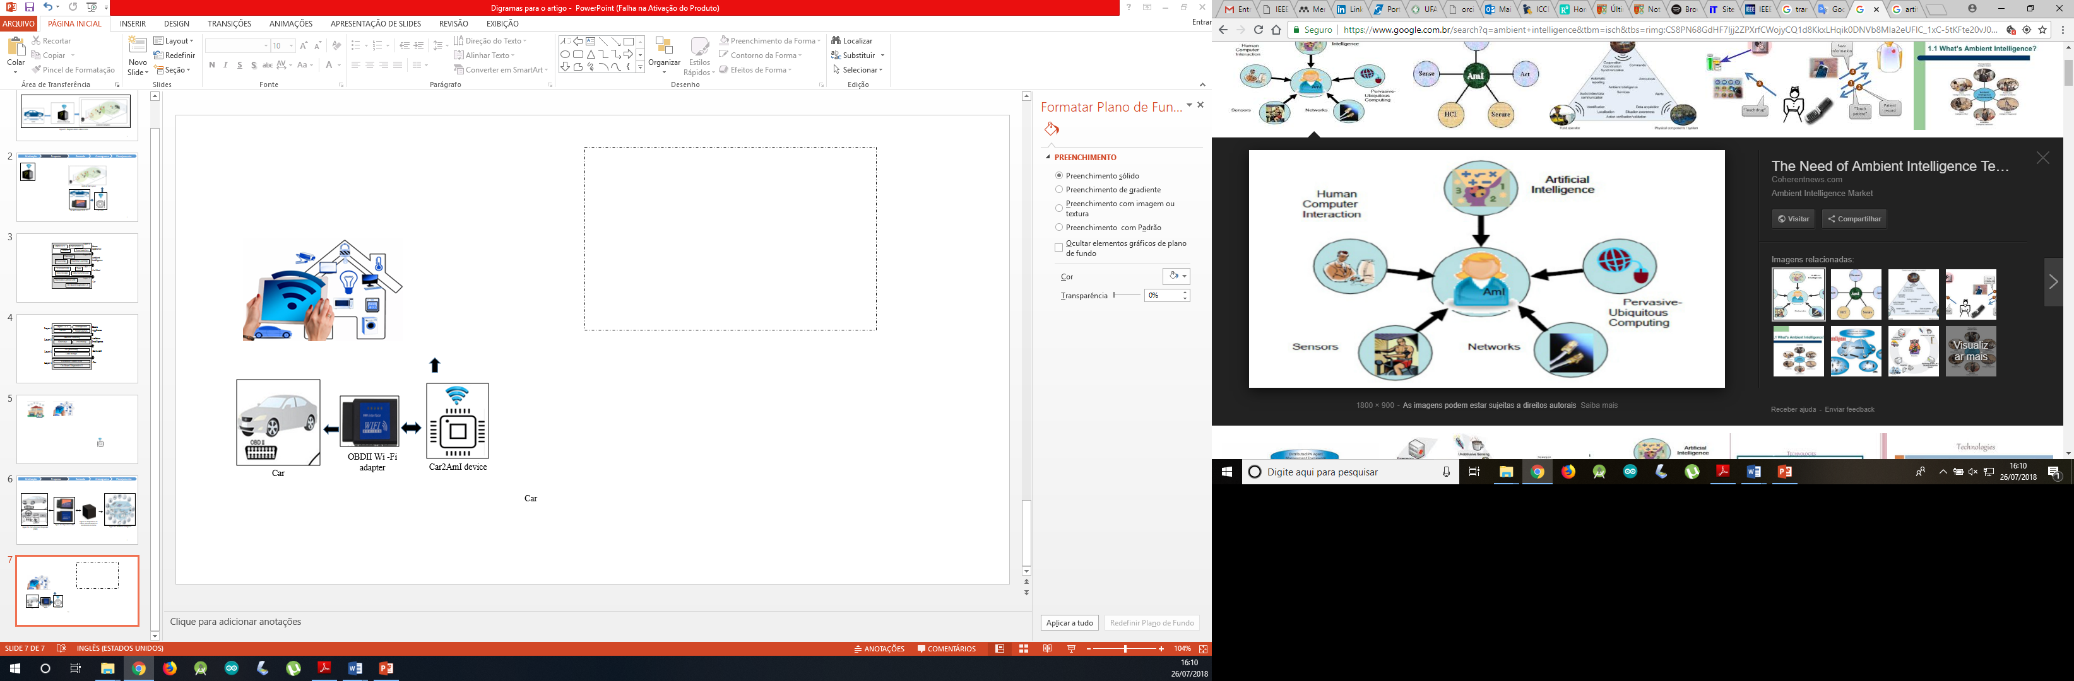
Motivação
Proposta
Introdução
Objetivo
Conclusão
Trabalhos
Proposição de um Sistema Embarcado de Diagnóstico Veicular Integrado a Ambientes Inteligentes (SEDVIAmI)
Adaptadores OBDII
Dispositivos de coleta, armazenamento e transmissão de dados
Porta OBDII

Slide 39
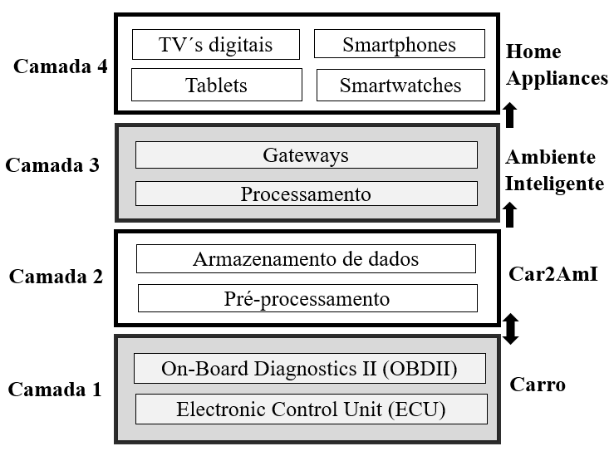
Motivação
Proposta
Introdução
Objetivo
Conclusão
Trabalhos
Arquitetura em alto nível do SEDVIAmI
Figura 27: Arquitetura do sistema em alto nível

Slide 40





Motivação
Proposta
Introdução
Objetivo
Conclusão
Trabalhos
Aplicação do sistema
Cenário 1 – análise direta
Figura 28: Cenário de utilização da aplicação

Slide 41




Motivação
Proposta
Introdução
Objetivo
Conclusão
Trabalhos
Aplicação do sistema
Cenário 2 – análise direta
Figura 29: Cenário 2 de aplicação

Slide 42

Motivação
Proposta
Introdução
Objetivo
Conclusão
Trabalhos
Aplicação do sistema
Cenário 3 – análise de padrão
Figura 30: Cenário 3 de aplicação

Slide 43

Motivação
Proposta
Introdução
Objetivo
Conclusão
Trabalhos
Caso de uso
Figura 31 : Carro com porta OBDII
Figura 32: Bancada motor Ford Focus 1.8 (ZETEC) MCI Falhas

Slide 44



Motivação
Proposta
Introdução
Objetivo
Trabalhos
Conclusão
Figura 34: Porta OBDII
Figura 33: Interruptores de falhas da Unidade de Controle Eletrônico (UCE)
Figura 35: Unidade de Controle Eletrônico (UCE)

Slide 45

Motivação
Proposta
Introdução
Objetivo
Trabalhos
Conclusão
Ensaio 1
Descrição: conectar protótipo via Wireless e obter os dados do motor por meio da porta OBDII
Duração total: 1 semana
Duração diária: 30 minutos
Funcionamento: Normal
Ensaio 2
Descrição: conectar protótipo via Wireless e obter os dados do motor por meio da porta OBDII
Duração total: 1 semana
Duração diária: 30 minutos
Funcionamento: Com falha 1
Ensaio 3
Descrição: conectar protótipo via Wireless e obter os dados do motor por meio da porta OBDII
Duração total: 1 semana
Duração diária: 30 minutos
Funcionamento: Com falha 2
Figura 36: Bancada motor Ford Focus 1.8 visão geral
Alterações na bancada
Caixa de simulação de erros - adesivos identificando os erros
Ensaio 4
Descrição: conectar protótipo via Wireless e obter os dados do motor por meio da porta OBDII
Duração total: 1 semana
Duração diária: 30 minutos
Funcionamento: Com falha 3
Ensaios na bancada
Objetivo geral: obter uma grande quantidade de dados para posterior análise
.
.
.

Slide 46

Motivação
Proposta
Introdução
Objetivo
Trabalhos
Conclusão
Figura 37: Dados coletados
.
.
.

Slide 47
Motivação
Proposta
Introdução
Objetivo
Trabalhos
Conclusão
Meta | Atividade | Mês
 |  | 03/18 | 04/18 | 05/18 | 06/18 | 07/18 | 08/18 | 09/18 | 10/18 | 11/ 18 | 12/ 18 | 01/ 19 | 02/ 19
Propor protótipo | Conexão entre os componentes | X
Montar protótipo | Conectar todos os componentes | X | X
Testes com o dispositivo OBD e protótipo | Realizar testes de comunicação e coleta de dados | X | X | X | X | X | X
Estudos sobre aprendizagem de máquina | Estudar/desenvolver / implementar |  |  |  | X | X | X | X | X
Comunicação entre dispositivo&protótipo e AmI | Implementar aprendizagem de máquina |  |  |  |  |  | X | X | X
Processamento e análise dos dados no AmI | Resultados com os algoritmos aprendizagem de máquina |  |  |  |  |  |  |  | X | X | X
Dissertação trabalho escrito | Iniciar o trabalho escrito |  |  |  |  |  |  |  |  | X | X | X | X
Apresentar as análises | Testar o sistema |  |  |  |  |  |  |  |  |  | X | X
Submissão de artigo | Síntese dos resultados |  |  |  |  |  |  |  |  |  |  | X | X
Tabela 7: Cronograma de atividades

Slide 48
Motivação
Proposta
Introdução
Objetivo
Trabalhos
Conclusão
Trabalho diferente dos demais, com o aspecto de adicionar recursos em tecnologias existentes (por exemplo, Ambientes Inteligentes consultando o status do carro);
Capacidade de gerar diversas análises com os dados coletados (por exemplo, impacto do defeito de um dos sensores ou falha de um conjunto de sensores);
Capacidade de fazer manutenção preditiva.

Slide 49
Perguntas & Discussão
Proposição de um Sistema Embarcado de Diagnóstico Veicular Integrado a Ambientes Inteligentes
Walmir Acioli e Silva
OBRIGADO !

